Slide 1
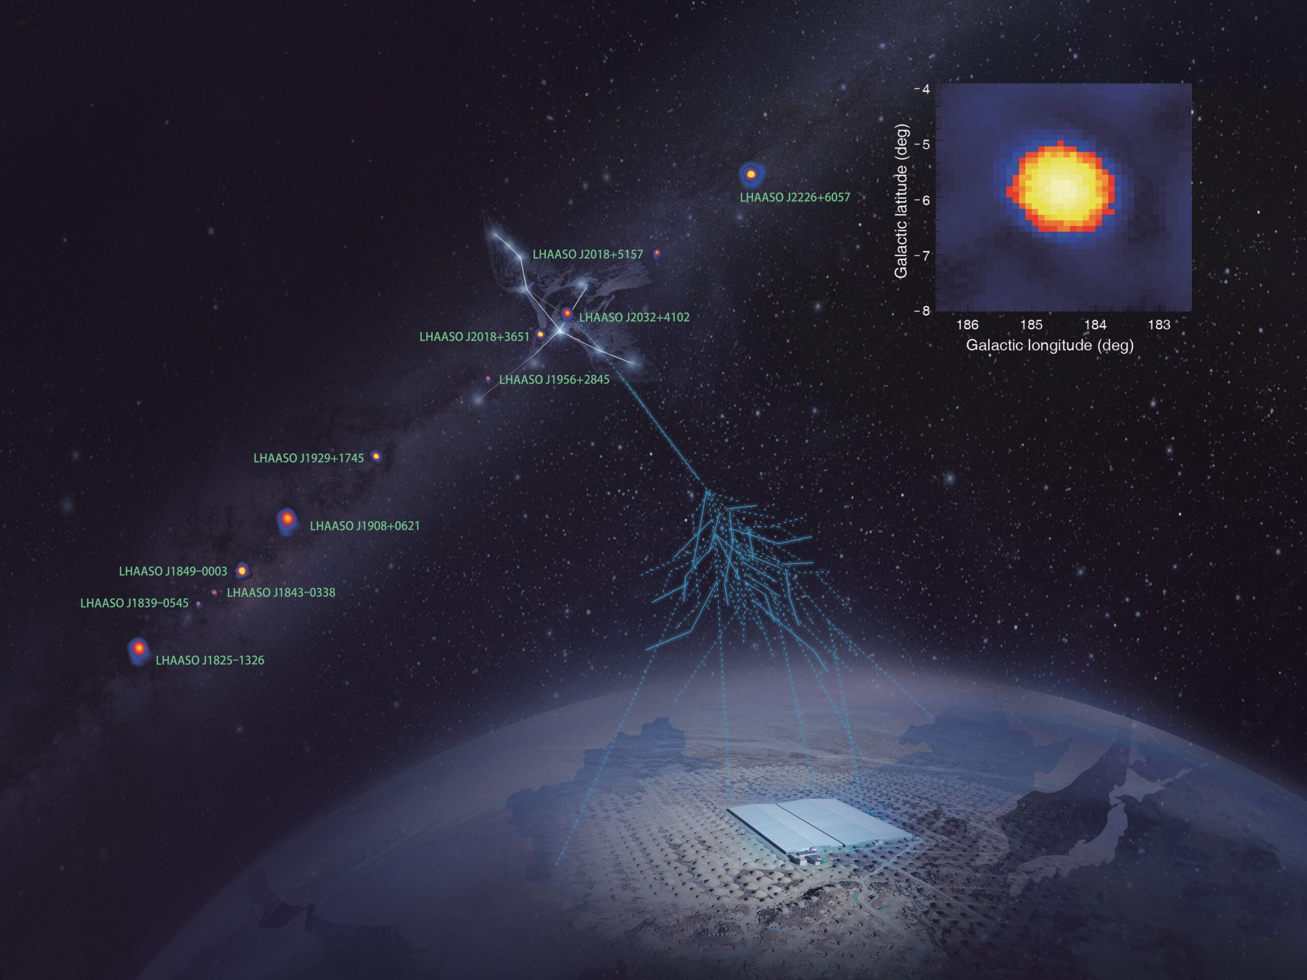


Conferenza Italiana di Plasmi
3-6 febbraio 2026
The Origin of cosmic Rays:
the importance of multi-communities
Martina Cardillo
IAPS-INAF
martina.cardillo@inaf.it

Slide 2
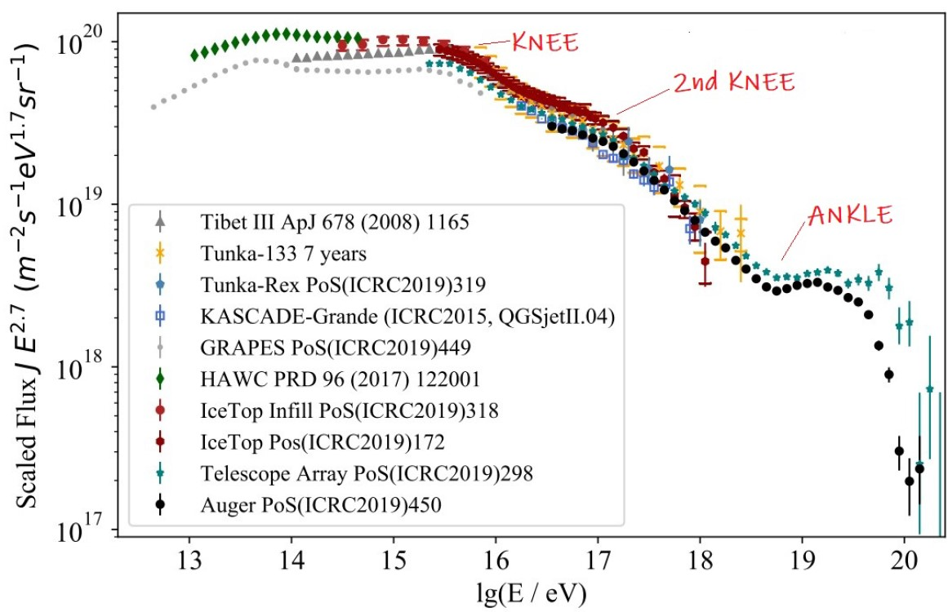
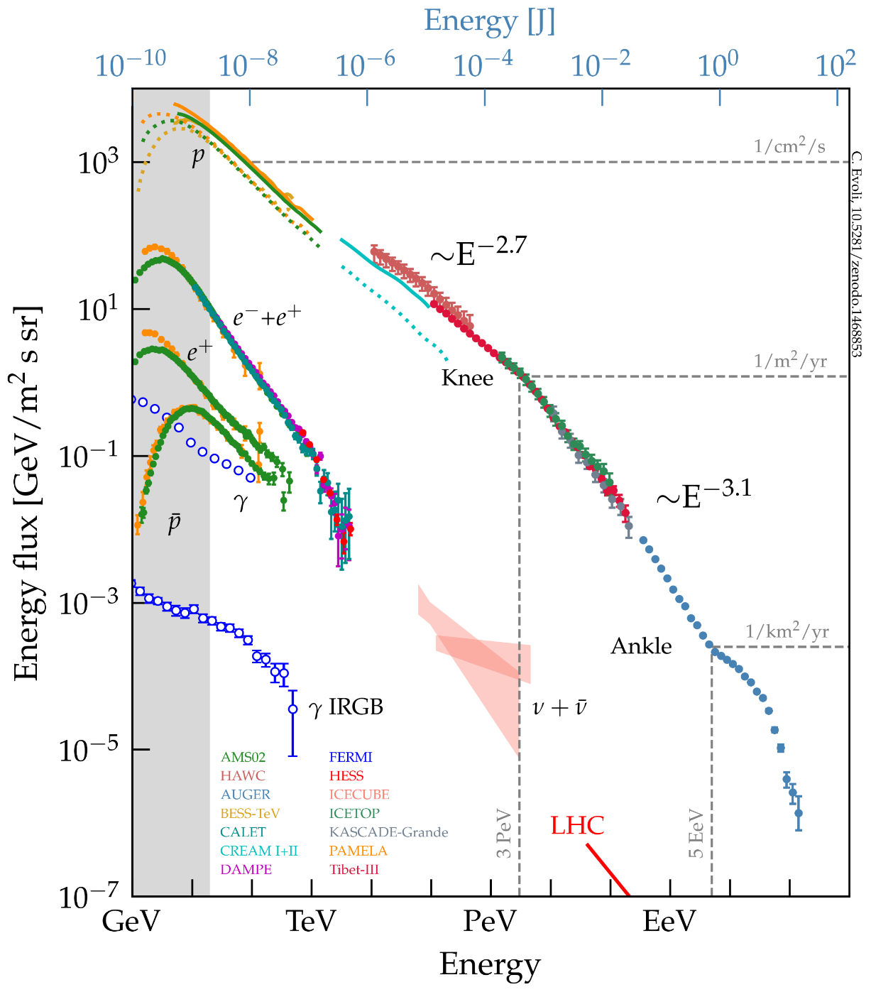
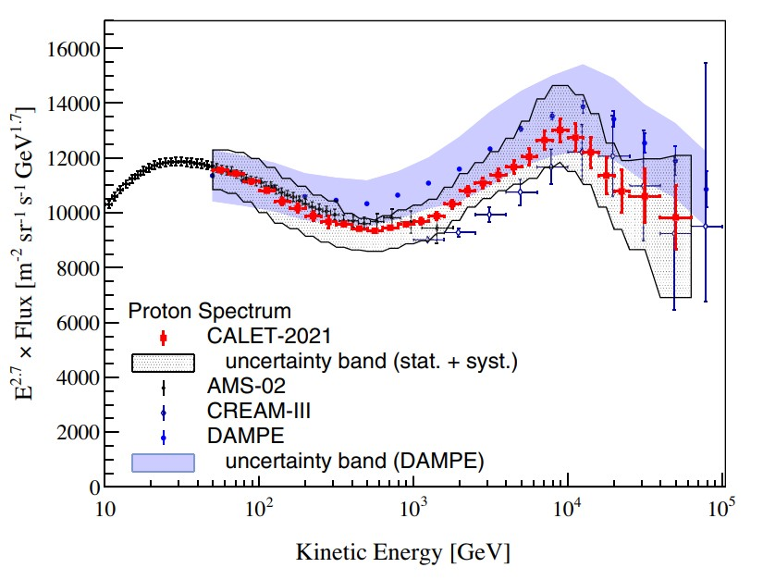
TOPIC: Cosmic Rays (from 1912)
Credits: C.Evoli
Between the knee and the second knee (10¹⁷ eV) should be transition from Galactic to extragalactic component (Vieu+2023 and ref therein)
GALACTIC
EXTRAGALACTIC
2.7
Schroder+19
But also the Galactic Component is not so bright and clear
Recent results by CALET/DAMPE show that the region below 1 PeV may not be as featureless as we
thought, showing hardening and steepening between 100 GeV and 100 TeV and a bump a 10 TeV
(Malkov+2022 for theoretical interpretation)
Adriani+22
Notes:
Figura presa dalla presentazione della Diesing al meeting PeVatrons del 2025

Slide 3
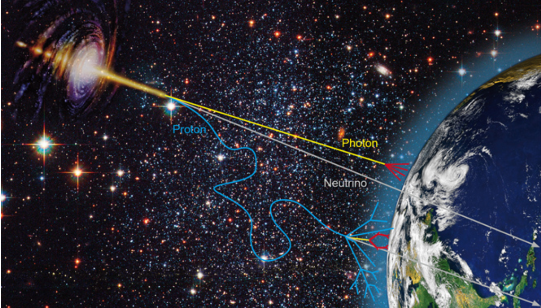
How can we study CRs?

Slide 4
How can we study CRs?
Direct Detection
(E<100 GeV)
Space Based
Particles
Proportional tubes and scintillators (e.g. CREAM, TRACER)
Magnetic Spectrometers and silicon tracker (e.g. PAMELA, AMS-02)
Gamma-rays
Silicon Tracker and calorimeter (AGILE, Fermi-LAT)
NEUTRINOS
(IceCube, Baikal →KM3NeT, IceCube-Gen2)
Indirect Detection
(E>100 GeV)
Ground Based
Particles&Gamma
Scintillators and Multiple Resistive plate chambers (e.g. KASCADE-Grande, Tibet_AS gamma, Argo )
Water Cherenkov (e.g. Milagro, HAWC)
Hybrid: water Cherenkov and fluorescence (e.g. Auger) or scintillators (e.g. LHAASO)
Gamma-rays
Imaging Atmospheric Cherenkov Telescope (e.g. HESS, VERITAS, MAGIC → ASTRI-MA, CTA)

Slide 5
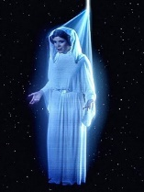
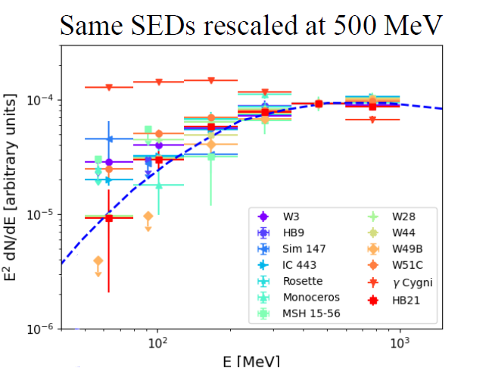
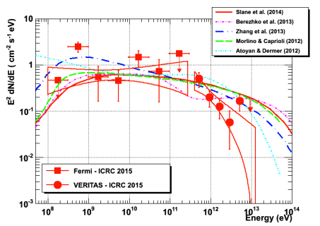

The issue: Cosmic Ray origin (in a nutshell)
The main candidates: Supernova Remnants
ENERGY SUPPLY: $L_{CR}=10\% L_{SN}$
COLLISIONLESS SHOCKS: energy dissipated via wave–particle interaction instead of particle–particle collisions.
STRONG SHOCKS & Diffusive Shock Acceleration
MAGNETIC FIELD AMPLIFICATION
Indirect evidences in the X-ray and optical bands
Direct evidences
"Help us Molecular Clouds: you are our only hope.”
Low-Energies
(from space)
Pion bump detection: distinction leptonic/hadronic only at E<200 MeV
Pevatrons → g-ray at E>100 TeV only of hadronic origin (maybe…)
High-Energies
(from Earth)
Possible Detection problem → PeVatrons only in the first 100 years
[MC+2015]
Confirmation of the presence of CRs [Giuliani,Cardillo+2011]but no SNRs detected at E>100 TeV
Gamma-ray from MCs illuminated by escaped CRs (Gabici 09, Mitchell 21, Celli 23)
Lemoine-Goumard talk Gamma2022
10 TeV
Nahee 2015

Slide 6
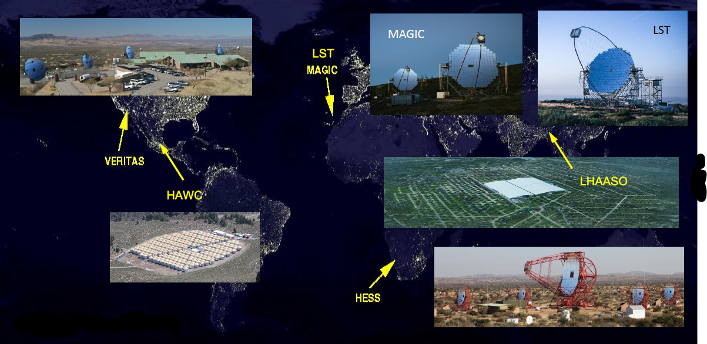
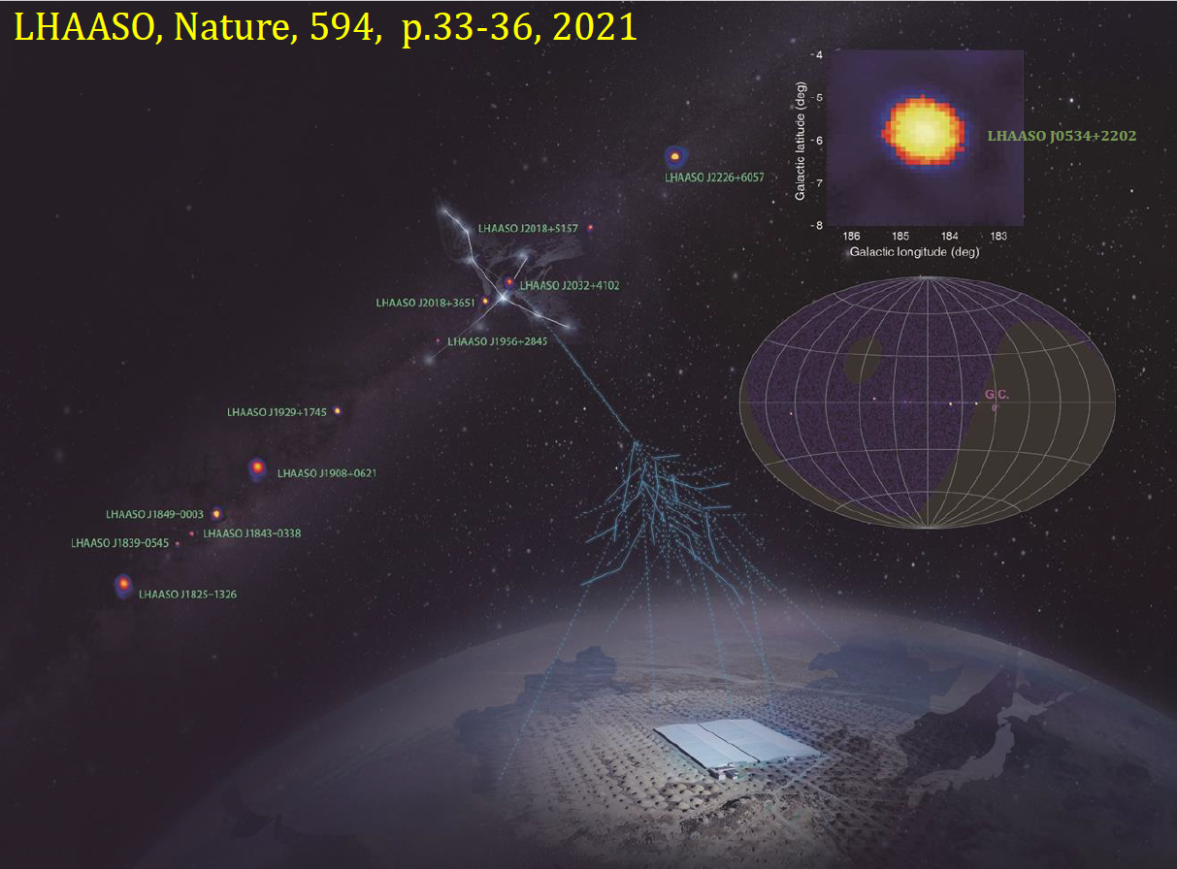
The issue: Cosmic Ray origin (in a nutshell)
OTHER SOURCES?
Some first hints of PeVatron emission from different source typology but only in the Crab were seen gamma photons > 100 TeV
LHAASO detected a lot of PeVatron regions!
(Cao+21, Cao+24)
Good news:
There are a lot of possible candidates PeVatrons (PWNe, MQs, YMCs, MQs)
Bad news:
Also electrons reach E>100 TeV → Pevatron emission is no more a hint of CR acceleration
Very low angular Resolution → it is very difficult to understand the source typology

Slide 7
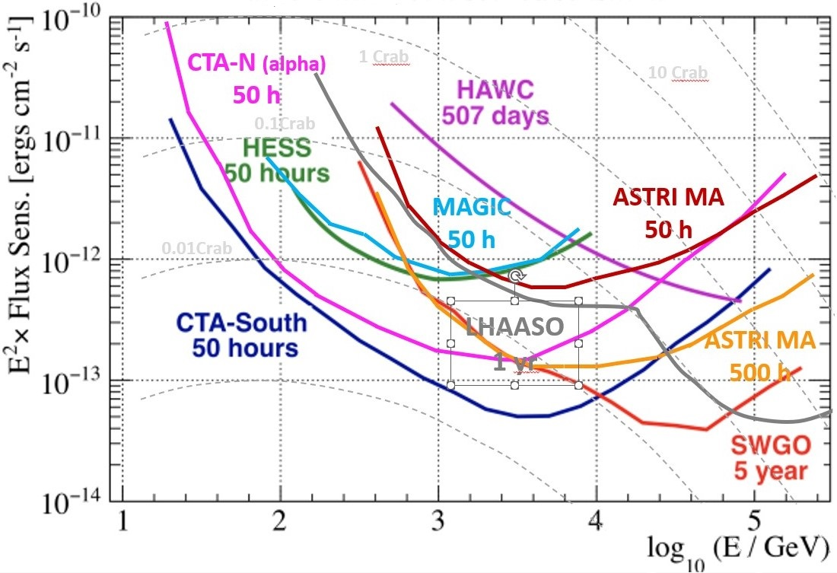
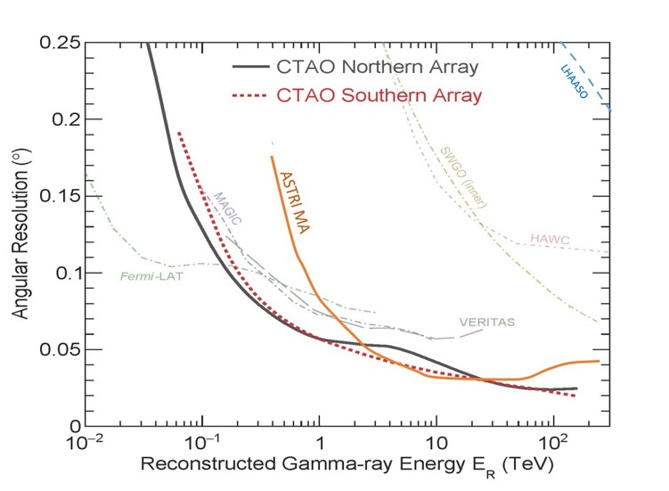
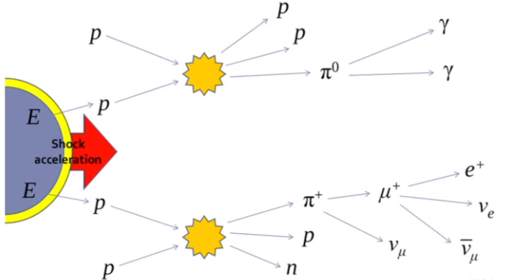
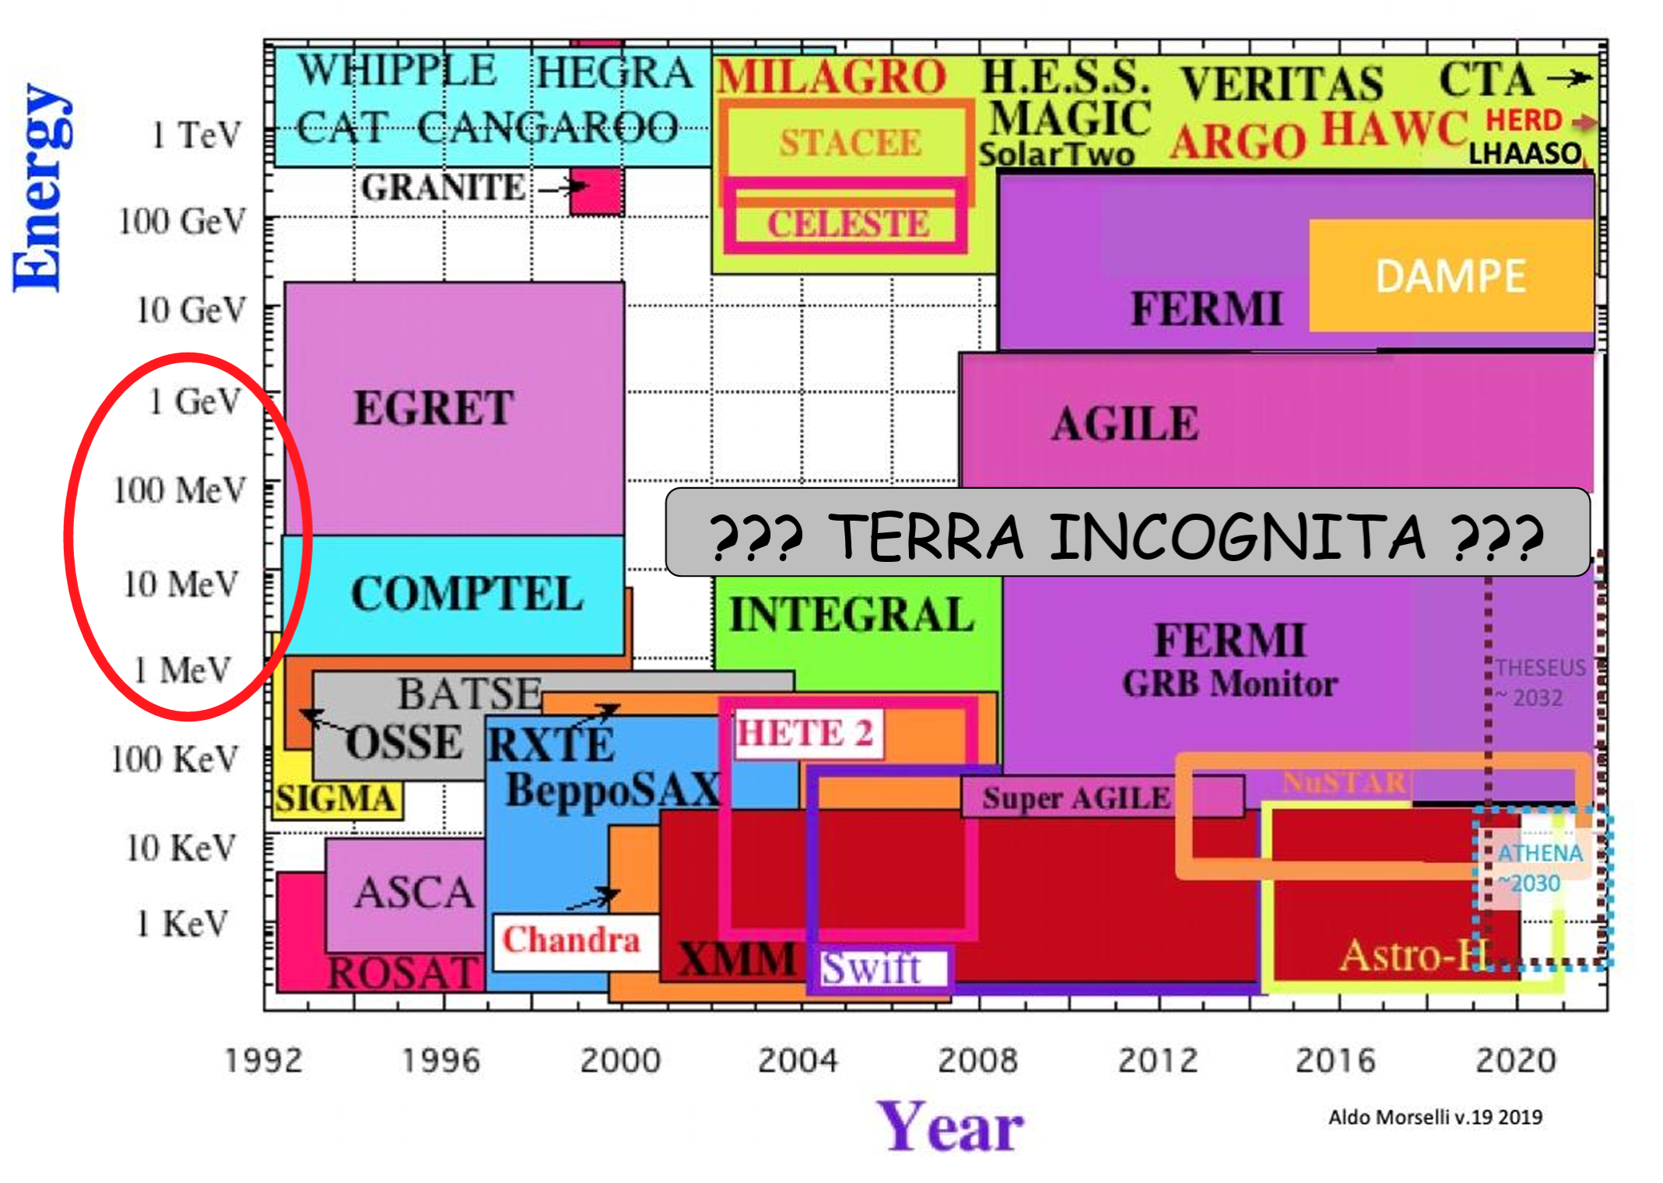
Cosmic Ray origin: what we need
Better Angular Resolution → in this way we can limited the PeV gamma-rayu emission
ASTRI Mini-Array and the Cherenkov Telescope Array Observatory (CTAO)→ important need to multi-frequency view
Neutrino detection → If in correspondence of gamma-ray emission, it can be due only to CRs
Problem: Current neutrinos detector have no sufficient sensitivities and data format totally different from the gamma-rays
An MeV-focused Mission →in order to detect the pion bump in correspondence of the LHAASO candidates PeVatrons
Problem: no proposed MeV missions have passed any selection criteria → MeV gap

Slide 8
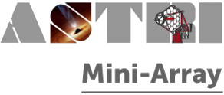

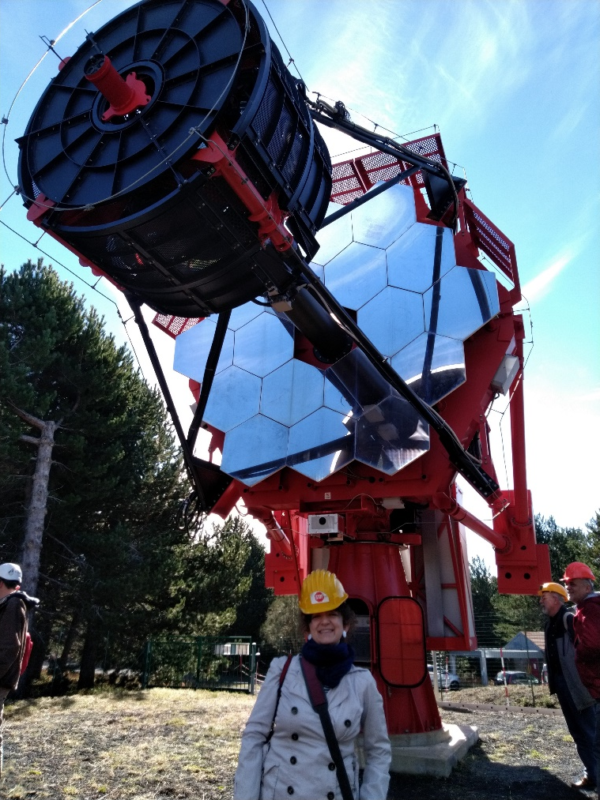
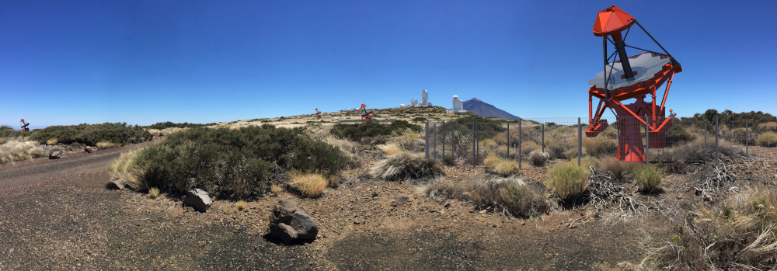
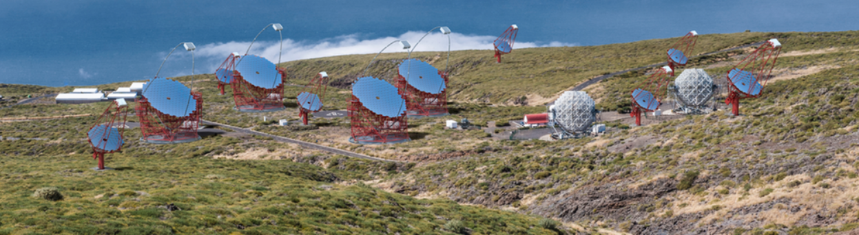
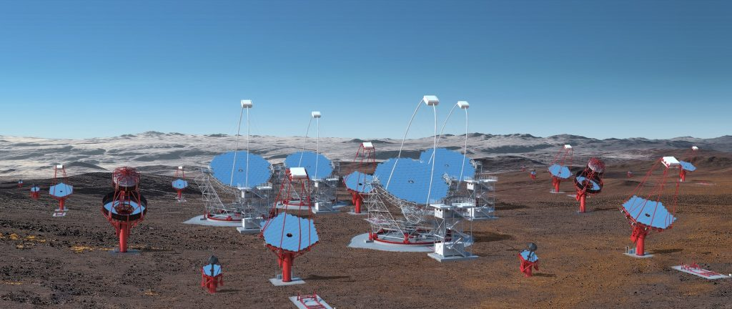
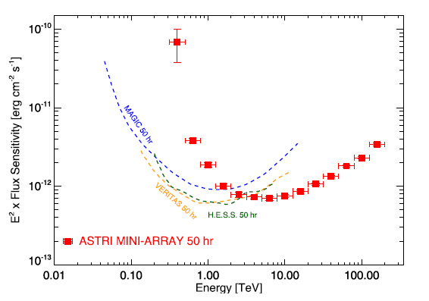
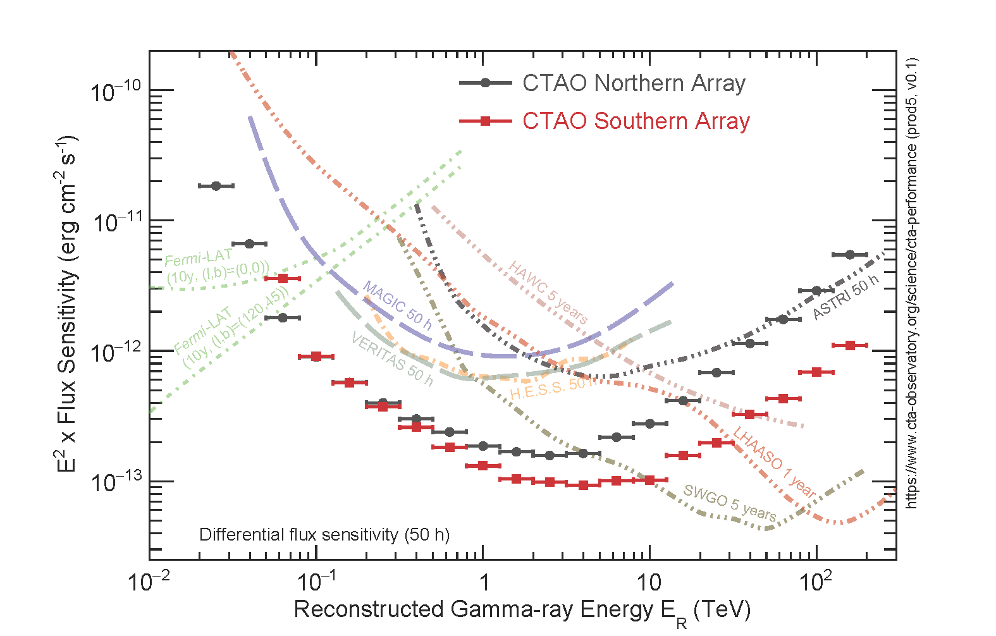
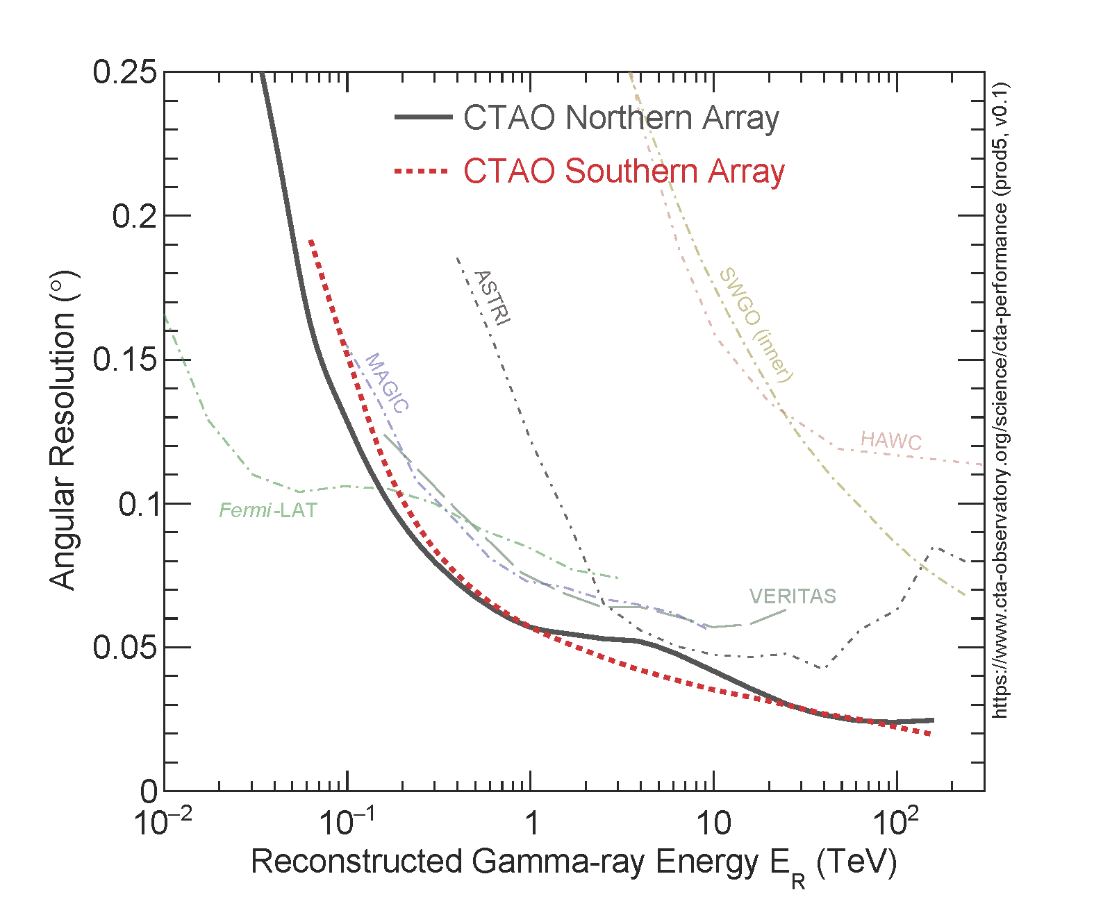
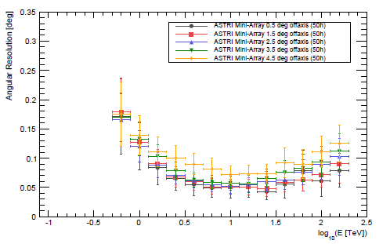
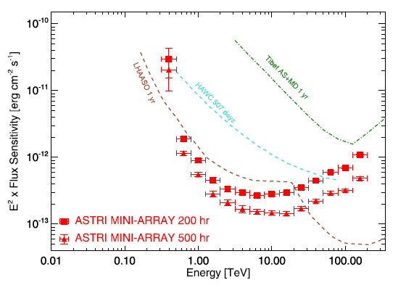
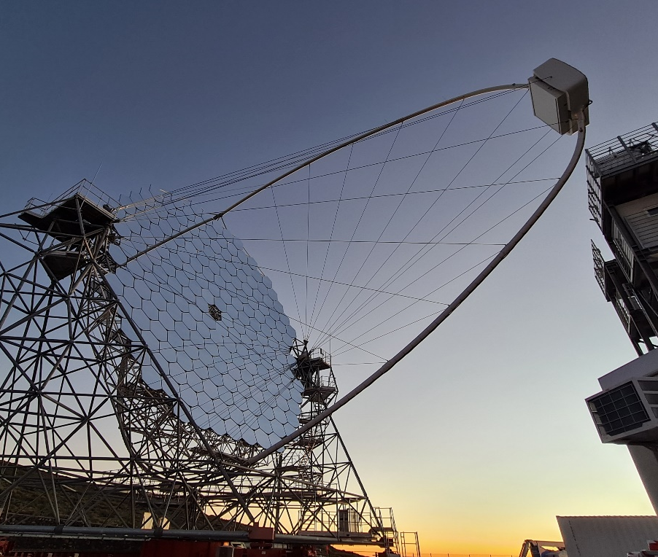
Hoffman&Zanin 2023
CTA North (La Palma)
Serra La Nave
(Sicily)
Teide Observatory
(Tenerife)
CTA South (Cile)
Scuderi et al. 2022, JHEAP, 35, 52
Vercellone et al., 2022, JHEAP, 35, 1
D'Aì et al., 2022, JHEAP, 35, 139
Saturni et al. 2022, JHEAP, 35,91
ASTRI Mini-Array
Sensitivity
ASTRI Mini-Array
Angular Resolution
CTA Sensitivity
CTA Angular Resolution
CTA website (https://www.cta-observatory.org/science/ctao-performance/#1472563157648 91558872-faf1)
End to end approach
Core Science program in the first 4 yrs
Important synergies with Northern ground based gamma-ray facilities
LST1, La Palma
(Canarian Islands)
Notes:
(LHAASO, HAWC, MAGIC, VERITAS, CTAO-N)

Slide 9
Multi-frequency and multi-messengers:
FAIR Data policy and standard Format
Toward an Open Observatory:
MAGIC, HESS, VERITAS:
internally managed and no archives
LHAASO
releases science-ready products such as source catalogs; direct access only for the collaboration.
ASTRI Mini-Array
initially internally managed experiment, but it is designed to evolve into an open observatory
CTAO is designed as an open observatory,
data and software available to the scientific community according to FAIR principles (Findable, Accessible, Interoperable, Reusable).
From GADF to VODF
GADF - Gamma-ray Astro Data Formats: first step toward standardization of high-level IACT gamma-ray data → Limitations: gamma-only, instrument-oriented, not multi-messenger ready
VODF – Very-High-Energy Open Data Format for VHE gamma-ray & neutrino astronomy: open data model & format.
Standardizes data from reconstructed events to high-level products (maps, spectra, light curves, catalogs).
A community-driven initiative (CTAO, ASTRI, H.E.S.S., MAGIC, VERITAS, HAWC, Fermi-LAT, IceCube, KM3NeT, SWGO, FACT)
Designed for interoperability, IVOA compliance, and FAIR data principles.
Common tools - multi-instrument analyses across the VHE and multi-messenger landscape.
[Khelifi+2023 ICRC23 proc., Unbenhaum+23])
Notes:
🔭 Data policy degli attuali IACT (MAGIC, VERITAS, H.E.S.S.)
In sintesi: 👉 non sono open observatories; operano come esperimenti di collaborazione, con dati proprietari.
MAGIC
Policy
Dati proprietari della collaborazione
Accesso riservato ai membri MAGIC
Osservazioni PI-based, ma il PI deve essere interno
Nessun archivio pubblico di event-level data
Cosa è pubblico
Risultati pubblicati (spettri, light curve, SED)
Talvolta high-level data rilasciati per casi specifici (es. campagne MWL), ma non sistematicamente
Messaggio chiave
MAGIC follows a collaboration-based proprietary data policy, with no general public data release.
VERITAS
Policy
Simile a MAGIC
Dati completamente interni alla collaborazione
Proprietary period di fatto illimitato (finché non deciso internamente)
Cosa è pubblico
Prodotti scientifici nelle pubblicazioni
Nessun accesso pubblico a event list o IRFs
Messaggio chiave
VERITAS data are managed internally by the collaboration, with no formal open-data policy.
H.E.S.S.
Policy
Storicamente collaboration-owned data
PI-based observations, ma PI interni
Nessun archivio pubblico strutturato
Eccezioni importanti
H.E.S.S. DL3 public data release (piccole selezioni per:
test software
outreach
preparazione CTA)
Non rappresentativo del dataset completo
Messaggio chiave
H.E.S.S. primarily follows a proprietary collaboration-based data policy, with limited public releases of high-level data.
🧠 Confronto sintetico (slide-ready)
EsperimentoOpen dataProprietary periodNoteMAGIC❌ NoCollaborazioneDati accessibili solo ai membriVERITAS❌ NoCollaborazioneNessun archivio pubblicoH.E.S.S.❌ No (🟡 parziale)CollaborazionePiccoli dataset DL3 pubbliciCTAO✅ SìLimitatoOpen observatory, FAIR
🎯 Frase perfetta da dire a voce (molto efficace)
Current Cherenkov telescopes operate under collaboration-based proprietary data policies, which limits data accessibility and cross-instrument analyses—this is exactly the gap CTA is designed to overcome.
✅ 1) CTAO (Cherenkov Telescope Array Observatory) – Open Science & Data Policy
Principi generali
CTAO è progettato come osservatorio aperto e proposal-driven: i dati scientifici e gli strumenti software saranno resi pubblicamente accessibili.
L’accesso ai prodotti scientifici ad alto livello (es. eventi ricostruiti, spettri, curve di luce, IRFs) è libero, gratuito e aperto secondo i principi FAIR (Findable, Accessible, Interoperable, Reusable).
Accesso & Proprietà
I prodotti derivanti da osservazioni assegnate a un PI possono avere un periodo proprietario limitato (proprietary period), dopo il quale diventano pubblici.
L’accesso alle osservazioni CTAO è regolato da un Access Policy pubblicato, con procedure di peer review e criteri scientifici trasparenti.
Aspetti tecnici
CTAO collabora con iniziative come ESCAPE e IVOA per standard internazionali di interoperabilità e metadati (compatibilità con Virtual Observatory).
Strumenti software (es. data analysis tools) saranno open-source e accessibili assieme ai dati. (https://www.ctao.org/emission-to-discovery/data-and-computing/?utm_source=chatgpt.com)
Messaggio chiave (slide)
CTAO è uno dei primi osservatori gamma a operare secondo una data policy aperta e FAIR: dati scientifici di alto livello e strumenti di analisi disponibili per tutti, con regole di accesso e periodi proprietari trasparenti. (https://www.ctao.org/emission-to-discovery/data-and-computing/?utm_source=chatgpt.com)
✅ 2) ASTRI Mini-Array – Evoluzione verso un’Open Observatory
Stato attuale
ASTRI Mini-Array inizierà attività scientifiche con una fase Core Science gestionata internamente.
Data & Access Policy attese
Nel primo periodo operativo (circa quattro anni), ASTRI verrà condotto più come esperimento centralizzato con dati gestiti dalla collaborazione.
Dopo questa fase iniziale, è prevista una transizione verso una fase “open observatory”, con disponibilità di dati agli esterni (tramite call di proposte).
Gestione dati
Esiste uno Data Handling System e un Archive con pipeline automatizzate, produzione di prodotti scientifici (event list, IRF, ecc.) e accesso tramite portale dedicato alla community ASTRI.
Limiti attuali
La politica dettagliata di rilascio pubblico non è ancora formalmente definita come per CTAO (ma l’obiettivo di apertura è dichiarato).
Il primo periodo si concentra su un programma scientifico selezionato e proposte centralizzate.
Messaggio chiave (slide)
ASTRI Mini-Array evolve da un programma di collaborazione interna verso un osservatorio aperto, con dati gestiti tramite un archivio centralizzato e prospettive di accesso pubblico nella fase avanzata delle operazioni.
✅ 3) LHAASO – Collaborazione & Data Release
Collaborazione cinese con pubblicazioni
LHAASO è un progetto gestito dalla collaborazione internazionale cinese con dati primari generalmente non aperti in modo automatico nell’immediato.
Implementa un data processing platform che gestisce acquisizione, archiviazione, trasmissione, processing e metadati per volumi estremamente grandi di eventi.
Cosa è pubblico
Alcuni prodotti science-ready sono resi pubblici tramite cataloghi o articoli ufficiali, come il catalogo delle sorgenti gamma con posizioni ed spettri.
Questi vengono pubblicati generalmente attraverso riviste o portali VO (ad es. NADC cinese).
Limiti della policy
Non esiste (almeno pubblicamente) una policy formale di open access automatizzato e libero come CTAO.
La diffusione dei dati primari grezzi o ricostruiti richiede di solito coinvolgimento nella collaborazione o richieste mirate, o si basa su pubblicazioni ufficiali.
Messaggio chiave (slide)
LHAASO dispone di infrastrutture di gestione dati robuste e pubblica cataloghi e prodotti scientifici selezionati; l’accesso diretto ai dati grezzi è invece tipicamente regolato dalla collaborazione.
📌 Confronto sintetico per la tua slide
Osservatorio Open Access Proprietary PeriodStandard/FAIR Commento
CTAO ✔️ sì ✔️ limitato ✔️ sì (FAIR) Open data e software open source, accesso alla community.
ASTRI Mini-Array🟡 in evoluzione fase iniziale interna parzialmente Dati in archivio; apertura progressiva prevista.
LHAASO 🔴 no automatica implicito tramite collaborazione limitatoP Pubblica cataloghi prodotti, dati primari su richiesta/collaborazione.
🧩 IVOA — International Virtual Observatory Alliance
Cos’è: L’IVOA è una coalizione internazionale di agenzie e gruppi scientifici che definisce standard comuni per l’astronomia (formati, protocolli, metadati) così che gli archivi di dati astronomici di tutto il mondo possano essere interoperabili e facilmente accessibili via tool comuni.
Cosa fa:
Standard per tabelle, immagini, spectra, time series
Protocolli di accesso (ad es. TAP, SAMP)
Definizione di un ecosistema VO in cui strumenti diversi “si capiscono” tra loro
👉 Per CTAO significa che i suoi dati e servizi possono essere resi disponibili secondo gli standard condivisi dall’IVOA, facilitando:
l’accesso automatico
l’inserimento nei portali VO
l’uso con software astronomico (es. Aladin, TOPCAT, VO-tools)
In breve:
IVOA fornisce la lingua comune per condividere e usare dati astronomici in modo interoperabile su scala globale.
🧠 ESCAPE — European Science Cluster of Astronomy & Particle Physics ESFRI Research Infrastructures
Cos’è: ESCAPE è un progetto europeo che riunisce molte infrastrutture scientifiche di grandi dimensioni (tra cui CTAO) per costruire l’infrastruttura di open science del futuro.
Obiettivi principali di ESCAPE:
FAIR data: implementare i principi Findable, Accessible, Interoperable, Reusable
Standard comuni (in parte tramite IVOA)
Software sharing e piattaforme di analisi condivise
Data lakes e archivi federati con accesso standard
Per CTAO in pratica significa:
Coordinare la produzione, conservazione e apertura dei dati secondo regole condivise
Assicurare che i dati CTAO siano tracciabili, descritti, e integrabili con altri dati astronomici
Adottare modelli di metadati e servizi in linea con IVOA e FAIR
👉 ESCAPE aiuta CTAO a non fare “cose isolate”, ma a inserirsi in un ecosistema europeo di open science veramente operativo.
🧠 Come si collegano tra loro?
ElementoRuoloCTAOOsservatorio aperto di gamma-rayIVOAStandard internazionali per formati e serviziESCAPEInfrastruttura europea che mette in pratica i standard (inclusa la partecipazione a IVOA) e i principi FAIR per infrastrutture ESFRI
In altre parole:
IVOA dà le regole
ESCAPE aiuta CTAO e altre infrastrutture a seguirle
CTAO le applica per rendere i dati pubblici e interoperabili
💡 Frase pronta da slide / da dire
CTAO’s open data policy is built on international standards and community infrastructures: the IVOA defines the data and service standards that make astronomical data interoperable, and ESCAPE supports CTAO in implementing these standards and the FAIR principles as part of a European open science ecosystem.

Slide 10
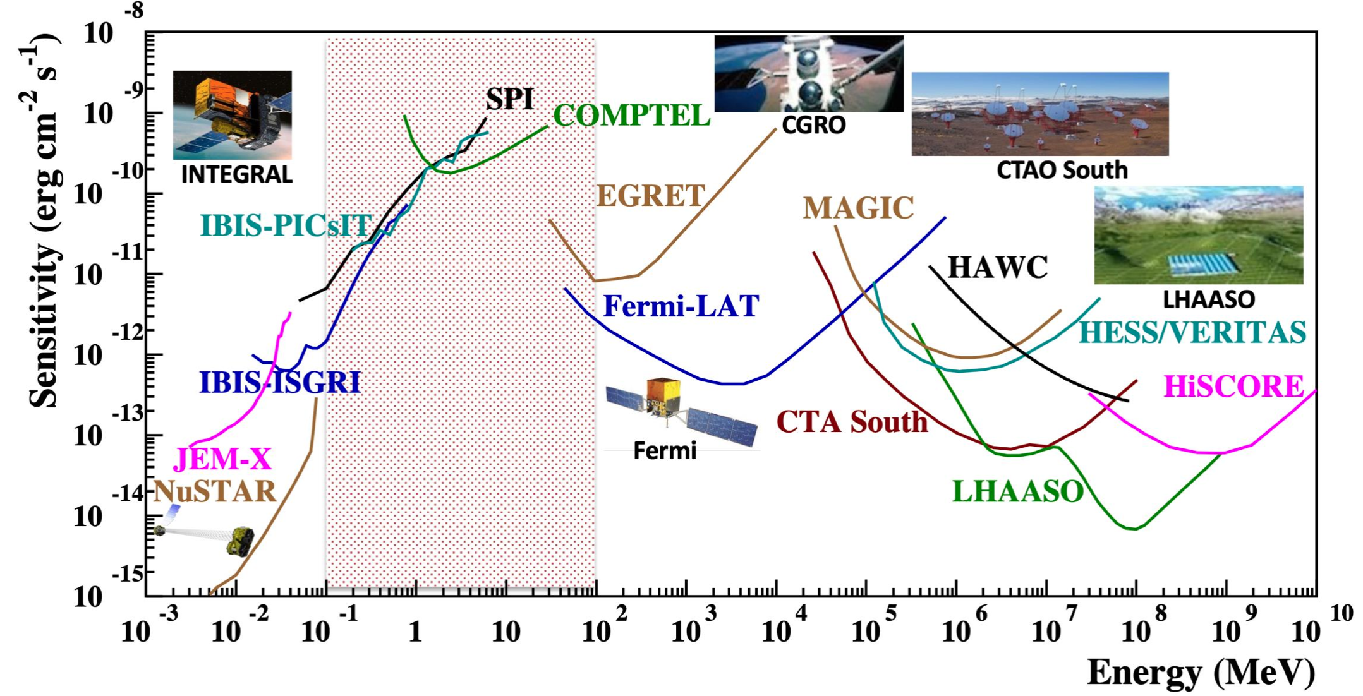
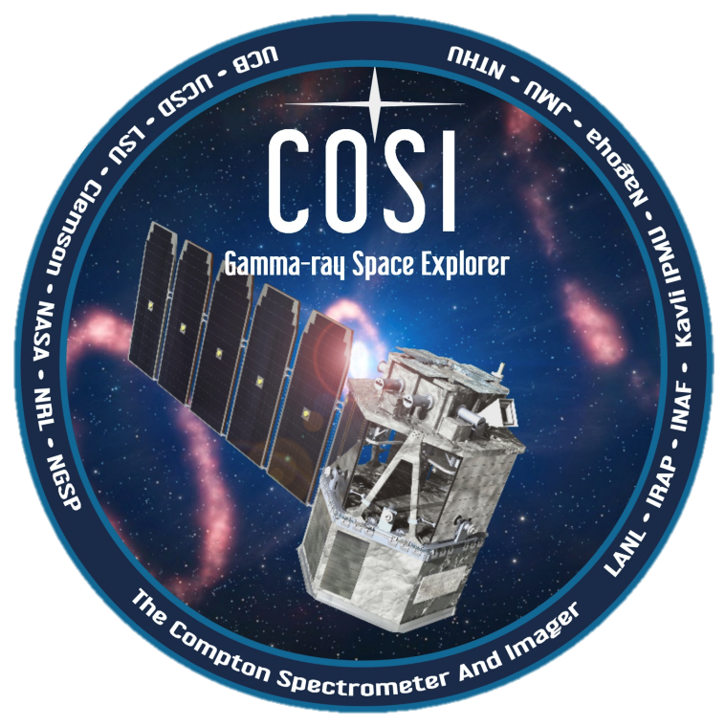

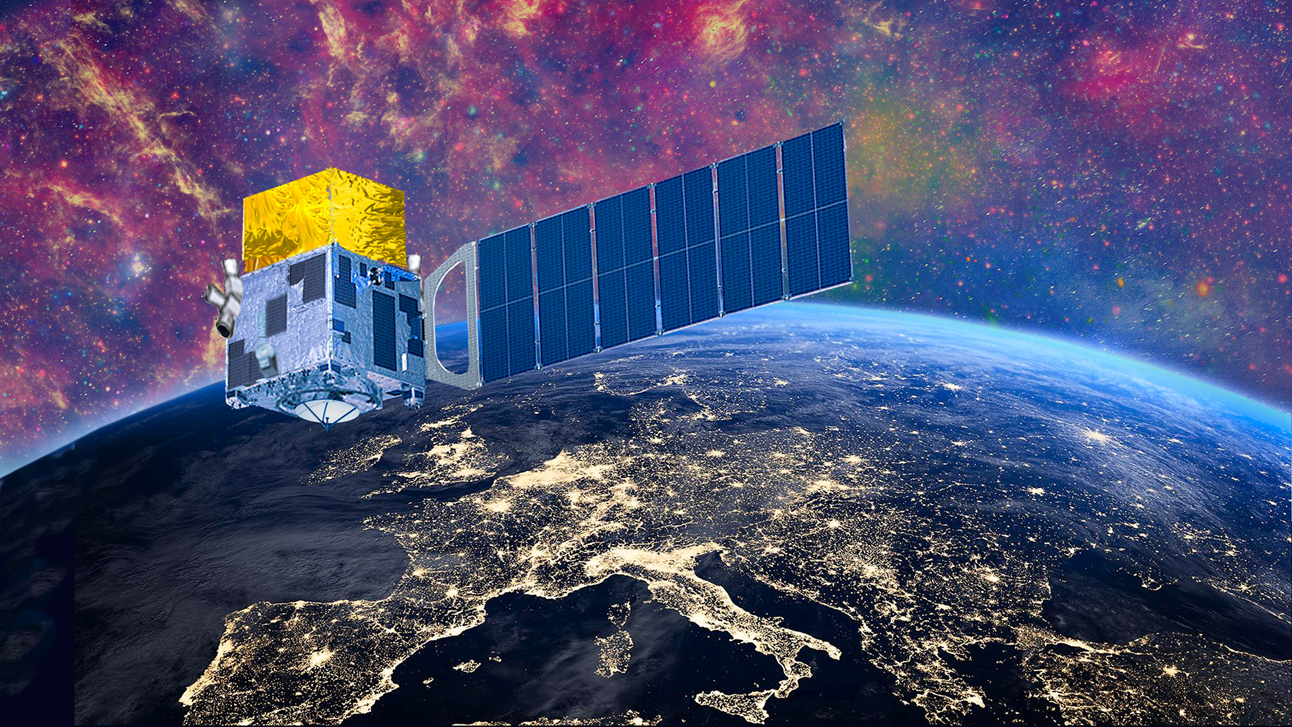

We need to fill the MeV gap
+ ASTRI MA
+ CTA North
+SWGO
0.2-5 MeV
100 KeV - 1GeV
15 KeV-3 GeV
YES
(2027)
NO
NO
Waiting for big missions… do Small missions

Slide 11
IMPORTANT MESSAGES
Cosmic-ray origin: a Very Hot Topic since 1912!!
Several candidates hadronic PeVatrons
→ Pulsar Wind Nebulae, Supernova Remants (with MCs), Yoyng Massive Star Clusters and Microquasars
The future in the VHE domain is related to LHAASO, ASTRI-MA and CTA and their synergy with other instruments
→ multi-frequency approach and FAIR data policy
The collaboration between gamma-ray and neutrino communities will be fundamental in order to solve the CR origin issue
importance of VODF
We need satellite for the MeV energies
→pion bump detection from PeV candidates
Collaboration, cross-correlation, transparency and bottom-up approach.
Will it be ever possible?
Notes:
Accennare al lavoro combinato CTA-IceCube Ubernhaum 2023

Slide 12


Thank you
very much!

Slide 13
BACKUP SLIDES

Slide 14
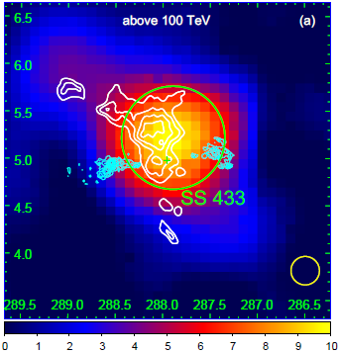
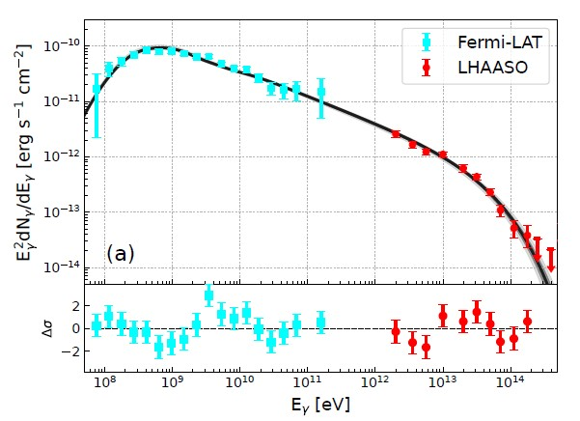
PWNe:
The majority! (statistics)
Young Massive Clusters (t < Myrs)
Leptonic origin of gamma-rays > 100 TeV is possible!!! → IC on BKG photon field [Breuhaus+ 2022]
If there are protons (hadrons): ~few % of the total energy (Guepin+ (2020)) and pp emission may show up in the high energy tale of IC emission
Very Complex
Environment and low angular resolution
Acceleration at 1 PeV at Wind Termination Shocks [Morlino 2021, Vieu et al. 2022]
Collective effects can generate a collective ourflows (right amount of power [Vink 2022])
Several physical ingredients to a deep analysis [Morlino CTAO general meeting]
Little contribution to the CR production to avoid a new understanding of the GCR transport [Blasi 2025]
Low-energy break
Cygnus Region
DeOnaWilhelmi+ 2022
Lemoine-Goumard, talk Gamma2022
Microquasars
Supernova Remnants
Cao+ (LHAASO coll) 2024
5 MQs detected at E>100 TeV
SS433 possible hadronic emission
MQs seem to provide natural interpretation of both CR and gamma-ray data [Kaci, Giacinti, Aharonian 2025]
Several middle aged → how is it possible?
Something wrong in theoretical models
illuminated clouds scenario
W51 region: Likely, due to SNR/MC interaction or trapped CR emission [Mitchell&Celli24, Sunny, Cardillo + iun prep.] → possible first case of SNR with "pion bump" and PeVatron emission
LHAASO coll. 2024
Notes:
Superamento KN: (no KN effect due to an increase of the cooling time in radiation dominated environments [low B]). Acceleration is limited by the maximum potential drop (not in the Crab)
YMCs: vedi slides alla fine con più dettagli

Slide 15
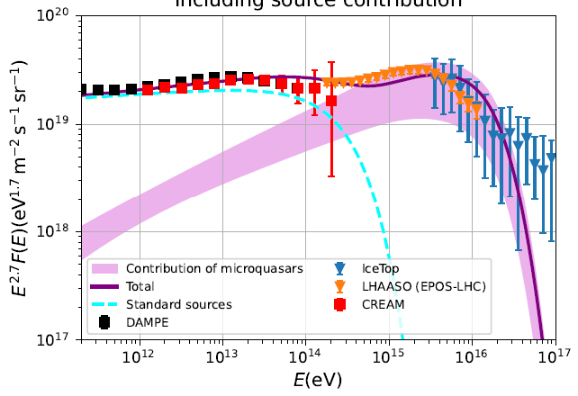
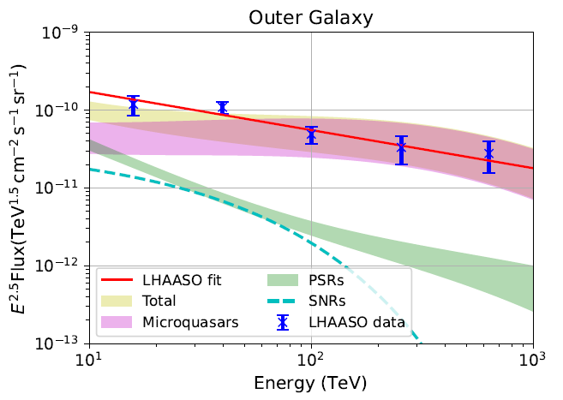
More kinds of sources are better than one
Vieu&Revill 2023
Kaci+ 2025
Notes:
Vieu2023
The first population are ‘loose clusters’ that do not power a collective wind termination shock. SNR shocks then expand in a low-density and weakly magnetized medium, and this population mainly contributes up to the ‘knee’ of the CR spectrum around 1 PeV. The second population are young compact clusters, which are powerful and compact enough to sustain a collective wind outflow.
Kaci_2025: assuming a small number of ∼ 10 very powerful PeVatron microquasars, where the compact object accretes at a rate close to or above the Eddington limit, can provide a natural interpretation to both cosmic-ray and gamma-ray data in a self-consistent picture. In this picture, SNRs would be the main low-energy cosmicray sources, accelerating particles up to the energy of ∼ 200TeV, above which microquasars, which are capable of accelerating particles with harder spectra, would take over. The 10TeV bump in the cosmic-ray spectrum and the 300TeV hardening would arise as the footprints
of this transition, while the diffuse background measurements of LHAASO above a few tens of TeV would be well fitted without invoking a dominant contribution from a speculative population of unresolved pulsars. Nearfuture gamma-ray observations may reveal more UHE emitting microquasars further supporting our findings and providing the confirmation that microquasars are the main Galactic hadronic PeVatrons.

Slide 16

Pevatrons shopping list
Wide FoV with almost homogeneous off-axis acceptance
Multi-target fields, surveys, and extended sources (GC, SNRs, TeV halos)
Enhanced chance for serendipitous discoveries
Sensitivity: better than current IACTs (E > 10 TeV):
Extended spectra for PeVatron confirmation and lepto/hadro origin discerning (SNRs, Micro-quasars, PWN)
Diffusion coefficient constraints (Gamma-Cygni, SNRs, TeV halos)
Energy/Angular resolution: ≤ 10% / ≤ 0.1° (E ≤ 10 TeV)
Characterize extended sources morphology
Energy dependence
Identification acceleration regions
MW association
Spectral Shape (hadrons vs leptons)
And we would like also
a neutrino detection, thanks!
Li et al. ICRC23 (Neutrino/ LHAASO diffuse emission)
Burley et al. ICRC23 (Neutrino promising target and SNRs)

Slide 17
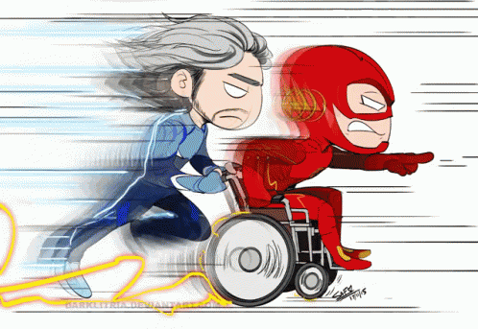


Galactic Cosmic Rays: from source to us
Very well studied phase due to the “reflection” of particles back and forward through a source shock [first order Fermi acceleration]
ACCELERATION
The detection of emission from particles in this phase is very difficult → theoretical complexity.
ESCAPE
The last phase before reaching our Earth. Consequently, it takes almost all our attention thanks to a lot of data collected in the last years.
PROPAGATION

Slide 18
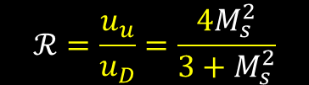
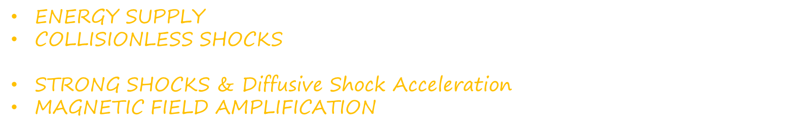

The issue: Cosmic Ray origin
The main candidates: Supernova Remnants
ENERGY SUPPLY: $L_{CR}=10\% L_{SN}$
COLLISIONLESS SHOCKS: energy dissipated via wave–particle interaction instead of particle–particle collisions.
STRONG SHOCKS & Diffusive Shock Acceleration:
MAGNETIC FIELD AMPLIFICATION
$$ℛ=\frac{u_{u}}{u_{D}}=\frac{4M_{s}^{2}}{3+M_{s}^{2}}$$
$M_{s}→∞$ , $ℛ→4$
Direct evidences
"Help us Molecular Clouds: you are our only hope.”
Low-Energies
(from space)
Pion bump detection: distinction leptonic/hadronic only at E<200 MeV
Pevatrons → g-ray at E>100 TeV only of hadronic origin (maybe…)
High-Energies
(from Earth)
Confirmation of the presence of CRs but not of fresh acceleration (likely RE-accelerated or D suppression)
[MC+ 2016, Celli+ 2019]
Possible Detection problem → PeVatrons only in the first 100 years
[MC+2015]
Gamma-ray from MCs illuminated by escaped CRs (Gabici 09, Mitchell 21, Celli 23)
Lemoine-Goumard talk Gamma2022
10 TeV
Nahee 2015

Slide 19
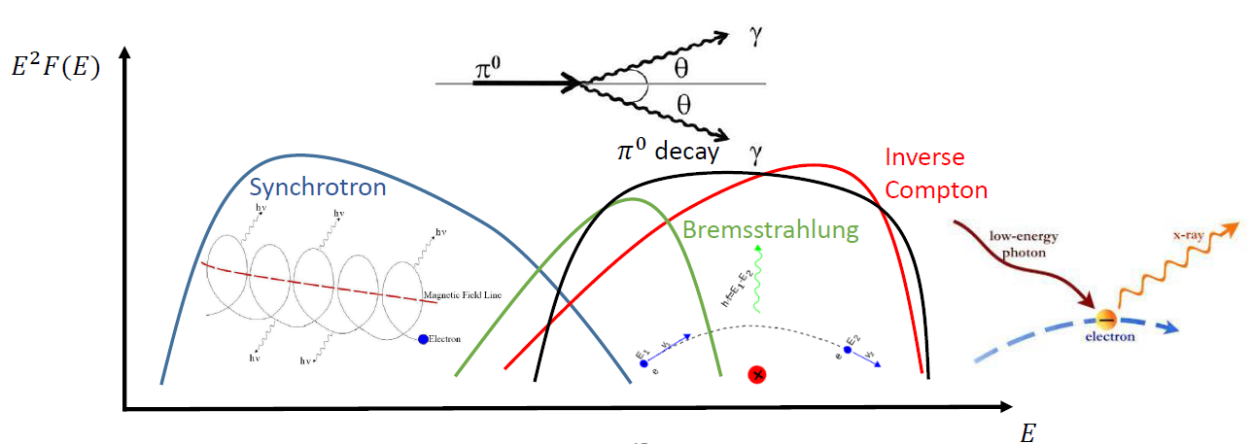
Radiative procesess: leptonic vs hadronic problem
Disentangle leptonic and hadronic contributions in the gamma-ray band

Slide 20
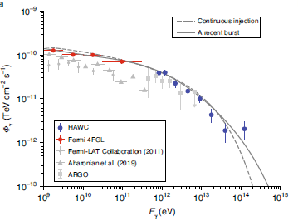
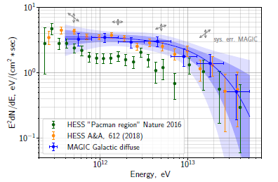
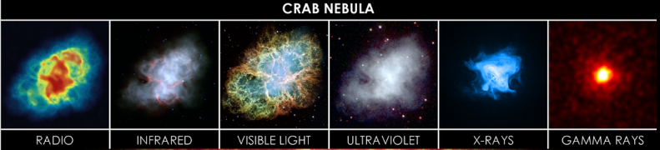
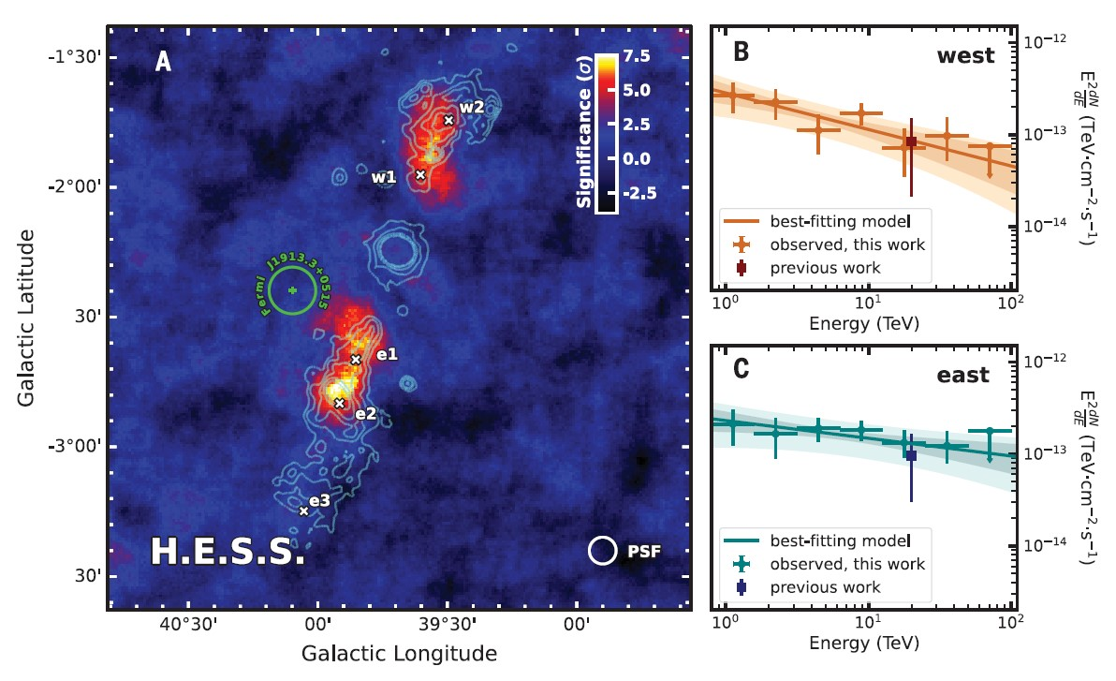
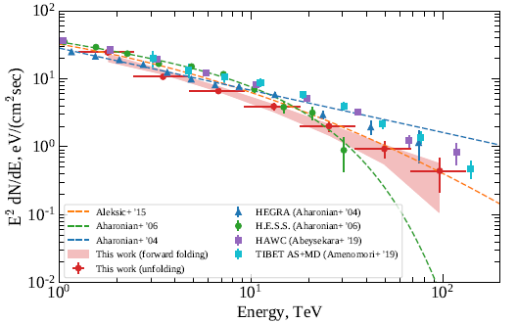
Galactic Center
APEX+Planck: Dust
(ATLASGAL-Konsortium/Csengeri+ 2016)
HAWC collaboration 2021
MAGIC collaboration 2020
Cygnus Region
HESS collaboration 2016
Young Massive Clusters
Crab Nebula
Right physics enviroinment and spectral behavior but no PeV emission
from most of these sources
Microquasars
MAGIC collaboration 2020
Olivera-Nieto Gamma2022
HESS24, Science
Bosh-Ramon CTA symp 24

Slide 21

"PeVatrons" storm from LHAASO
OUR GALAXY IS FULL OF "PEVATRONS"!!!!!!
12 "PeVatrons" discovered with high significance (>7σ)!!
LEPTONIC
Or
HADRONIC?
Cao+21
Notes:
…Da qui chiaramente è iniziato il putiferio tra gli altri strumenti, presenti e futuri, per capire meglio cosa LHAASO sta osservando e in generale per riuscire a selezionare i candidati pevatroni della nostra Galassia
We acknowledge the significant results obtained by HAWC and recognize that they hinted at what LHAASO saw successively
However, we think LHAASO results were a breakthrough for two main reasons, the extension by an order of magnitude of energy range and the relatively large number of sources.
Despite the fact the portion of the Galaxy observable by the LHAASO site is smaller than that by the HAWC site (and it doesn’t include the Galactic center) LHAASO tripled the number of known sources emitting above 100 TeV, demonstrating that this feature is quite common on galactic sources. The number of sources for which a hadronic scenario is almost excluded increased similarly.
Moreover, the detection of photons near (in some cases above) 1 PeV challenge an astrophysical explanation of what we are observing (both assuming hadronic or leptonic origin)
Let us also note that LHAASO obtained these results with only 10 months of observations, suggesting these 12 sources are only the top of the iceberg of what will be detected by future observations of both LHAASO and other instruments based on the same technology (i.e. SWGO at the south).

Slide 22
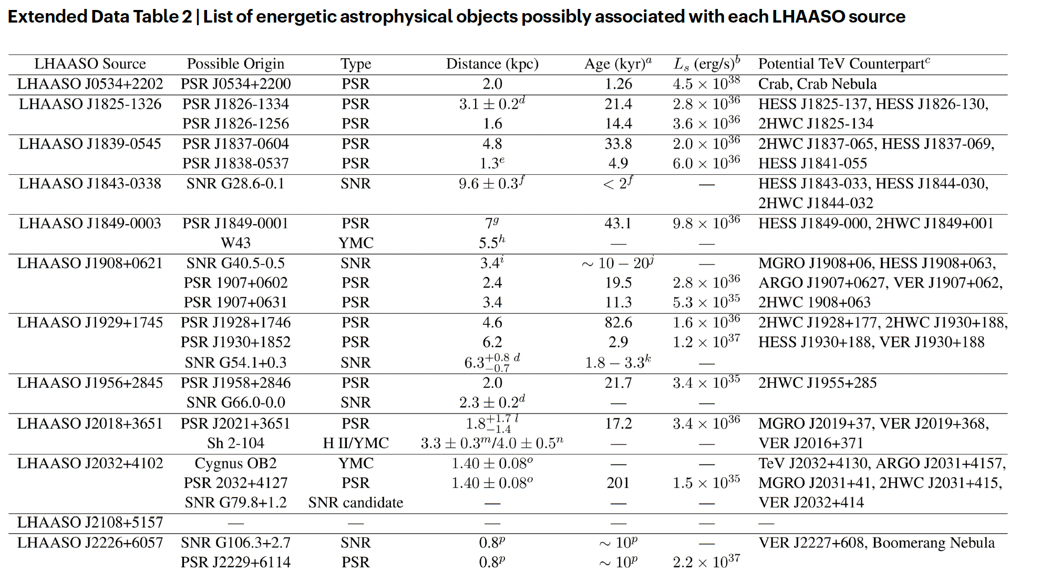
Notes:
- Have a look to the columns "Possible origin" and "Potential TeV Counterpart" → spiegare la problematica della risoluzione angolare

Slide 23
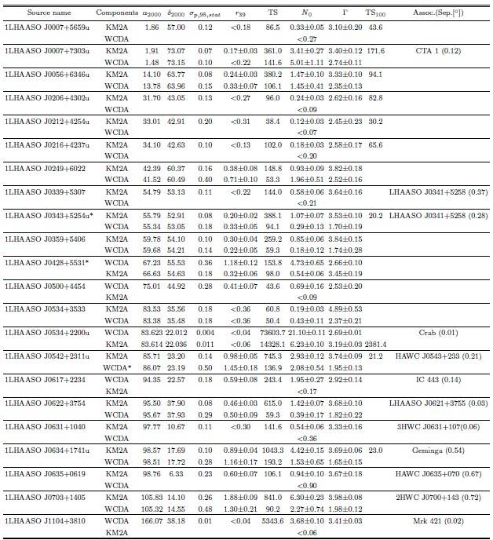
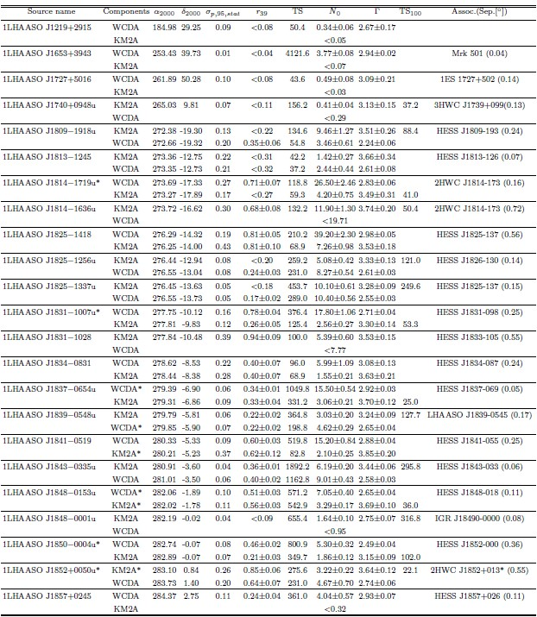
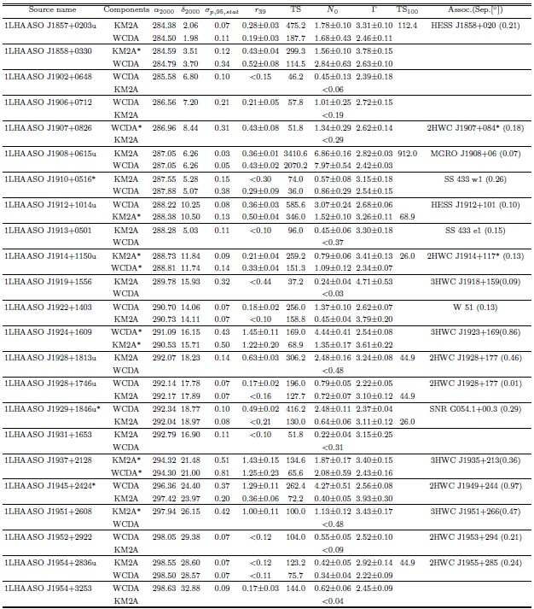
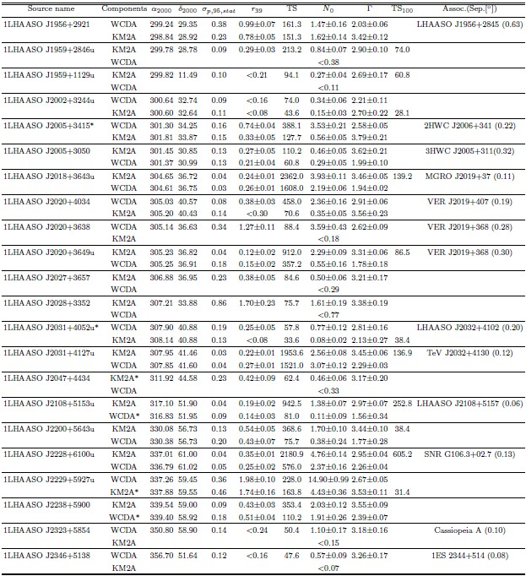
LHAASO first catalog
(Cao+2024)
To keep in mind: only in the Northern Emisphere!!!
12 PeVatrons
Possible SNRs
Notes:
Dal Catalogo LHAASO, Tabelle 2 e 3

Slide 24
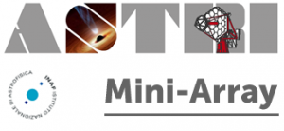

Giuliani talk at PeVatron meeting 2025
Notes:
Foto da presentazione Giuliani meeting PeVatroni 2025

Slide 25
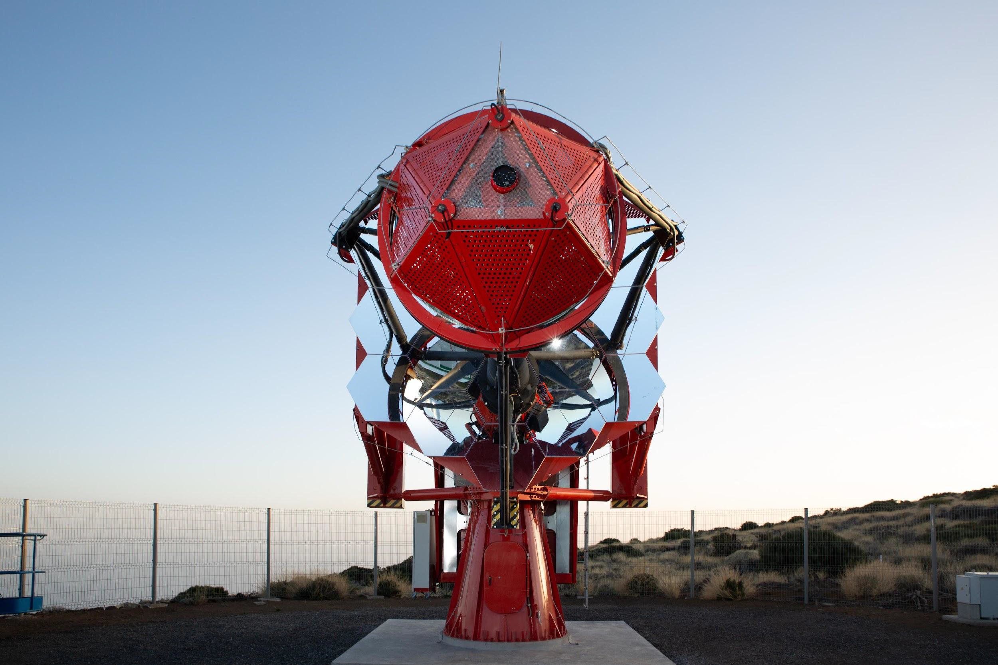
ASTRI Mini-Array: ASTRI-1
Notes:
Foto da presentazione Giuliani meeting PeVatroni 2025

Slide 26
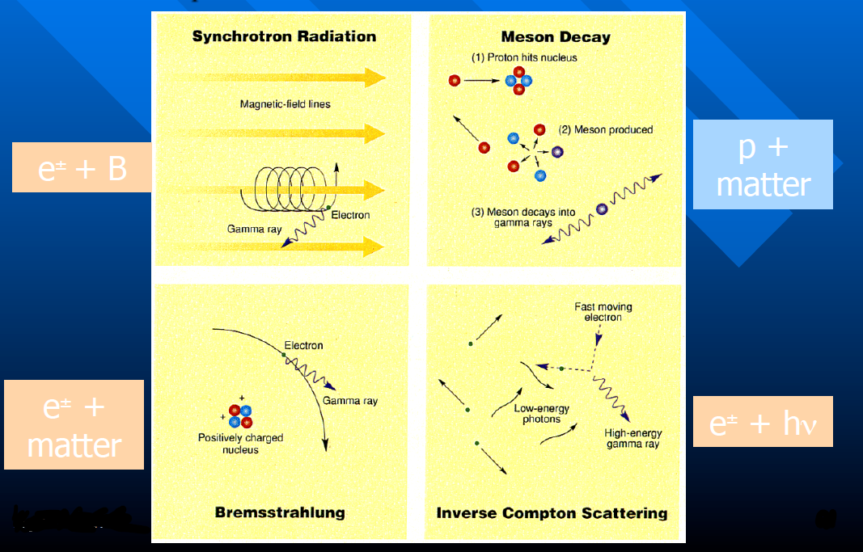
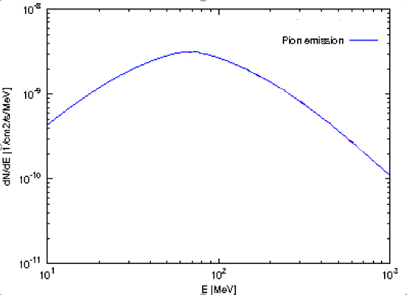


Radiative procesess (MW importance)
$$p+p_{target}→p+p_{target}+π^{0}$$
$$π^{0}→γ+γ$$
No deviations → source direction
Same spectrum of primary protons
E_{γ,M}≃10% E_{p,M}
Evidence: Pion bump
67,5 MeV
200 MeV
But we have a big problem…

Slide 27
Theory
Where do most CRs come from?
Observations
Energetics
P_{CR} ∼ 10⁴⁰ − 10⁴¹ erg/s
Power-law injected spectrum
Required from DSA theory
Maximum energy
They must explain the PeV proton energies
Anisotropy
Source distribution has to be correlated with CR anisotropy (at PeV, ~10⁻³)
Composition
They must explain CR composition and its energy dependence
Detected VHE-UHE Emission
Spectral curvature
Signature of Emax, KN, spectral breaks
Spatially-resolved emission
Correlation with target material
Not perfect: i.e. emission is convolution of CR distribution with gas
Energy-dependent morphology
Expected in general due to energy dependence of transport and/or cooling
A multi-wavelength counterpart!
Receipt to be a CR source
MC&Giuliani 2023
Notes:
HE: >100 MeV
VHE: 100 GeV-100 TeV
UHE: E>100 TeV
From a theoretical point of view, the hadronic PeVatron requirements can be summarized in the following way [66]:
• Energetics - Hadronic PeVatrons must explain the CR power of the Galaxy, estimated to be about PCR ∼ 1040 − 1041 erg/s [10];
• Power-law injected spectrum - According to DSA, the accelerated spectrum at the source must follow a power-law that, after correction for transport effects and CR anisotropy, has to be ∝ E−2.1÷2.3 [9,10];
• Maximum energy - The acceleration efficiency at the source must be such as to explain PeV particle energies;
• Anisotropy - The source distribution must be correlated with the CR anisotropy in their arrival direction predicted by any diffusive model for CRs [10,75];
• Composition - Galactic CR sources must explain their composition that is slightly different with respect to the Solar CR one (e.g. large overabundance of light elements, overabundance of metals with respect to H and He) [9,10]. Moreover, the composition varies over energy (e.g. different elements have different spectral indices), and also this energy dependence needs to be reproduced.
From an observational point of view, a candidate hadronic PeVatron must have some precise features [76]:
• Evidence of UHE γ-ray emission (E > 100 TeV) - If we have CR acceleration, we expected protons accelerated at least up to 1 PeV and consequently, γ-ray emission well above 100 TeV without a cut-off in the spectrum;
• Spectral curvature - The parent particle power-law is modified by the existence of a maximum energy and/or to some break due to losses;
• Correlation with target material - The p-p interaction is most favoured in presence of a dense target in the source surroundings [75,77]
• Extended emission with likely energy-dependent morphology - CRs diffuse through the media surrounding the source and diffusion (as like as cooling) is energy dependent;
• Multi-wavelength counterpart - Secondary non-thermal electrons produced in the p-p interaction emit in radio/X-ray bands.

Slide 28
Other sources?
B.L.
Notes:
I will explain later what is B.L…

Slide 29

Ok…
We have some hints of emission around 100 TeV…
but just one PeVatron (the Crab)…
And it could be a leptonic one...
…when suddenly…

Slide 30
Other sources?
A.L.
Notes:
Focalizzate sopo i 12 PeVatroni, non considerano il atalogo 1

Slide 31

ASTRI Mini-Array
Vercellone+, 2022
Wide FoV with homogeneous off-axis acceptance
Multi-target fields, surveys, and extended sources
Enhanced chance for serendipitous discoveries

Slide 32
ASTRI Mini-Array and CTA
Angular
resolution
Sensitivity
Sensitivity: better than current IACTs (E > 10 TeV):
Extended spectra and cut-offs contsraints
Energy/Angular resolution: ≤ 10% / ≤ 0.1° (E ≤ 10 TeV)
Characterize extended sources morphology
Vercellone+ 2022,
Scuderi+ 2022,
CTA website,
MC&Giuliani 2023

Slide 33
IMPORTANT MESSAGES
Cosmic-ray origin: a Very Hot Topic since 1912!!
The main candidates hadronic PeVatrons are Pulsar Wind Nebulae, Supernova Remants, Yoyng Massive Star Clusters and Microquasars
The future in the VHE domain is related to LHAASO, ASTRI-MA and CTA and their synergy with other instruments
We need satellite for the MeV energies (pion bump detection) [Ackermann+ 2025]
The collaboration between gamma-ray and neutrino communities will be fundamental in order to solve the CR origin issue → importance of VODF (Very-high-energy Open Data Format [Khelifi+2023 ICRC23 proc., Unbenhaum+23])
A lot of work to do: from simulation and software to data analysis to theoretical interpretation
Notes:
Accennare al lavoro combinato CTA-IceCube Ubernhaum 2023

Slide 34
Total known galactic SNRs: 310 (Green 2025, Ferrand and Safi-Harb 2012)
Chandra X-rays: 144 (Chandra SNR catalog)
Fermi -rays: 30 + several candidates (Fermi’s First SNR catalog, Acero+2016) γ
+Additional data from HESS, HAWC, VERITAS, MAGIC, and LHAASO
Sort into three catalogs
➤ Tier 1: Extremely likely to be hadronic
➤ Tier 2: Hadronic at low energies, inconclusive at TeV
➤ Tier 3: Possible sub-dominant hadronic component with relatively high flux
Background image: Gaia DR3,ESA/Gaia/DPAC, Stefan Payne-Wardenaar Approximate distances from: Chandra, Ranasinghe+2022, Wang+2020
Notes:
University of Chicago Emily Simon | 8 October, 2025 CDHY PeVatron Workshop 4

Slide 35












NB Here the acceleration index is called "delta"
Radiative processes: pp interaction
$$p+p_{target}→p+p_{target}+π^{0}$$
$$π^{0}→γ+γ$$
Kelner 2006, Cardillo+ 2016
Delta approximation
PION BUMP
Gamma-ray spetrum reflects the proton one
Gamma-ray spectrum is symmetric with respect to $\frac{m_{π0}}{2}\sim 70 MeV$ (neutral pion rest mass)
Known relation betweenenergies: $E_{γ}≈\frac{E_{CR}}{10}$
Notes:
Dispense Gabici
Dispense Aloisio

Slide 36






Indirect evidences
X-RAY BAND
Magnetic Field Amplification
In the X-ray band, young SNRs show very thin rims of about 0.01 pc due to Synchrotron emission. In Bohm diffusion limit [$δB→B_{0}⟹D\left(E\right)=\frac{1}{3}r_{L}\left(E\right)c$]
$$\sqrt{D(E)τ_{sync}}≈0.04B_{100μG}^{−\frac{3}{2}} pc$$
$$B≈100μG$$
OPTICAL BAND
CR acceleration
Neutrals leads to a third component in the Balmer lines spectrum due to Neutral return flux
In presence of accelerated CR
Narrower broad line → T_{down} → CR pressure
Broader narrow line
Steepening of CR spectrum
Morlino et al 2012
NOT SUFFICIENT!!
Notes:
The Balmer Hα emission is produced when neutral hydrogen de-excites after being excited by collisions with the hot plasma behind the shock.
When a collisionless shock propagates in a partially ionized medium, the neutral particles are not affected by the shock and therefore they acquire a velocity and temperature difference with respect to the ionized component, which is slowed down and heated. Due to this kinematic difference, behind the shock, the processes of charge exchange and ionization start to take place in a nonequilibrium situation:
this leads to Balmer emission, with a line that is usually made of two components, a narrow component, associated with emission by cold neutrals that have kept their upstream distribution, and a broad component, due to neutrals that result from a charge exchange reaction in the downstream (hot ions that have become neutrals) and have an effective temperature close to that of the downstream ions.
In the presence of efficient CR acceleration, one expects the downstream plasma temperature to be lower than the shock jump conditions would predict, and hence the broad Balmer line should become narrower than expected. At the same time, if a CR precursor develops (such as described in Sec. 3), a velocity and temperature difference between ions and neutrals will come about even before the shock transition. In this case, charge exchange processes will take place out of equilibrium also in the precursor, producing some heating and slowing down of the neutrals already in the upstream. This might result in a broader than expected narrow line

Slide 37





pp interaction: not only gamma-rays
Final products of proton-proton interactions are not only gamma ray photons but
also neutrinos, anti-neutrinos, electrons and positrons
$$E_{e}≈E_{ν}≈\frac{E_{CR}}{20}$$
Kelner 2006, Cardillo et al 2016
Notes:
1=(erg=n)=cm3=s,

Slide 38

Other Sources? - Galactic Center Region
HESS collaboration 2016
HESS collaboration 2018
APEX+Planck: Dust
(ATLASGAL-Konsortium/Csengeri+ 2016)
HESS collaboration 2016
MAGIC collaboration 2020
Perfect correlation between molecular gas distribution and gamma-ray emission seen by HESS
CR energy density 10 times greater than CR sea
CR spectrum with and index γ_{E} =2.3-2.4 up to 100 TeV (but with large error bars)
Spatial distribution with 1/r (continuous injection)
Maybe from Sgr A* (Rodríguez-Ramírez et al., 2019)
First spectro-morphological analysis (HESS2018, Devin talk Gamma 2022)
Notes:
Collegamento con i Superbubbles
Sito per Immagine APEX+Planck → https://www.mpifr-bonn.mpg.de/pressreleases/2016/3#
Three areas of the Galactic plane as seen by the APEX LABOCA camera merged with large-scale images from the Planck satellite. Above: 6 x 3 degree field centered on the Galactic centre (constellation: Sagittarius).
APEX, the Atacama Pathfinder EXperiment telescope, is located at 5100 metres altitude on the Chajnantor Plateau in Chile’s Atacama region.

Slide 39

Other sources? – From GCR to Superbubbles
Hot and rarefied extended cavities formed by OB stars winds [Bykov 1992]:
Multiple shocks and winds
→ enhanced turbulence and acceleration
No radiative phase
→ larger acceleration efficiency
Low-energy spectrum slope similar to the one measured by Voyager
Explanation of some CR composition anomalies
→ Be abundances [Tatischeff 2018]
Spatial and spectral behavior similar to the GC one [Aharonian 2018]
DIRECT
PROOF ?
HAWC collaboration 2021
Aharonian et al. 2018

Slide 40



Other Sources? - CRAB NEBULA
Standard Candle for Gamma-ray astronomy (when it is not flaring)
MAGIC collaboration 2020
LHAASO collaboration 2021
Detection
above 1 PeV!!!
Crab is a
PWN
(leptonic source)
Leptons Or Hadrons?
but…
So…
Acceleration or Reacceleration (Spencer+23)
Notes:
…ci ricolleghiamo alla questione sezione d'urto e Klein Nishina
Spencer, Mitchell & Reville fo Crab reacceleration (ICRC23)

Slide 41

Other sources? - Gamma-ray binaries &: Microquasars
Binary stellar systems (BS/BH+Companion)
Cyg X-1, Cyg X-3 and SS 433 (emitting X-rays) show HE emission up to GeV.
The Manaetee Nebula
(Safi-Arb Gamma2022)
SS 433
HAWC (HAWC2018)
Fermi-LAT (Fang+2020)
HESS
Olivera-Nieto Gamma2022
HESS24, Science
Bosh-Ramon CTA symp 24
Notes:
DA non molto, nel mondo del TeV si sono inseriti i Microquasars.
Microquasars are binary stellar systems where the remnant of a star that has collapsed to form a dark and compact object (such as a neutron star or a black hole) is gravitationally linked to a star that still produces light, and around which it makes a closed orbital movement. In this cosmic dance of a dead star with a living one, the first sucks matter from the second, producing radiation and very high energetic particles (Fig. 1). These binary star systems in our galaxy are known under the name of “microquasars” because they are miniature versions of the quasars (‘quasi-stellar-radiosource’), that are the nuclei of distant galaxies harboring a super massive black hole, and are able to produce in a region as compact as the solar system, the luminosity of
100 galaxies like the Milky Way. Nowadays the study of microquasars is one of the main scientific motivations of the space observatories that probe the X-ray and γ-ray Universe.
[Mirabel 2011]
SS 433 (broad MWL emission) is a key target to understand particle acceleration in XRB jets. The jet produces two bright TeV spots (e1 and w1). HESS conferma quanto visto da HAWC ed è il primo IACT ad avere questi risultati. Il TeV è in coincidenza dell'X mentre al GeV, come evidenzia Fermi, la situazione è più complessa.

Slide 42

And for the propagation: TeV HALOS
VELA
HESS 2020
Both pulsar and extended emission evaded detection for a long time
Escaping electrons and positrons form an extended halo of GeV and TeV gamma-rays
Geminga
HAWC 2017
TeV Halos as new source class
TeV halo candidate near the Galactic plane in a non-crowded region.
This TeV halo candidate shares similar characteristics to others, suggesting that TeV halos could be a general feature of middle-age pulsars.
Propagation study
PSR J0359+5414
HAWC (Albert+23)
Notes:
Non sono sorgenti di accelerazione ma…

Slide 43




Pulsar Wind Nebulae
HAWC
The majority could be PWN!!!
(statistics)
Cao et al. 2021
Abeysekara et al. 2020
LHAASO J1825-1326
PWN? SNR?
[MC&Giuliani 2023]
LHAASO J1908+621
PWN?SNR?
[MC&Giuliani 2023]
Very Complex
Environment and low angular resolution
HESS coll. 2019
Burgess+ 2022
Crestan+ 2021
Notes:
Complex enviroinment traducibile come "un gran casino"
Two of the sources with the highest significance
J1825: HAWC risolve tre sorgenti, HESS 2 e ci sono sia PSR ma anche SNRs
J1908: 2 PSR e una SNR nei dintorni (interagente con le MCs)
PWNe should be the
most numerous between the different kinds of Galactic sources [48] and their γ-ray emission is estimated to last a very long time (∼ 100 kyrs)

Slide 44
Pulsar Wind Nebulae
Vercellone+ 2022
Leptonic origin of gamma-rays > 100 TeV is possible!!!
→ IC on BKG photon field (no KN effect due to an increase of the cooling time in radiation dominated environments [low B]) [Breuhaus+ 2022]
Protons:
γ = 10⁵
χp = 15%
Acceleration is limited by the maximum potential drop (not in the Crab)
500h
Protons:
γ = 5 × 10⁶,
χp = 4%;
If there are protons (hadrons):
~few % of the total energy (Guepin+ (2020))
pp emission may show up in the high energy tale of IC emission
DeOnaWilhelmi+ 2022

Slide 45


Young Massive Star Clusters (inside superbubbles)
Clusters with age < few Myrs that can reach M up to 6x10⁴ Solar masses
Acceleration at 1 PeV possible at Wind Termination Shocks [Morlino 2021, Vieu et al. 2022]
Collective effects in the most compact clusters (size of a few pc) can generate a collective ourflows (right amount of power [Vink 2022])
Several physical ingredients to a deep analysis (cluster population, stellar population inside, stellar wind, cluster wind, PA model, gas distribution) [Morlino CTAO general meeting]
Recent estimations (based on the grammage) implies that YMCs can contribute only with a little percentage to the CR production otherwise we need a new understanding of the GCR transport [Blasi 2025]
Abeysekara+ 2021 (HAWC coll)
HAWC collaboration 2021
Cygnus Region
Aharonian+2022
Low-energy break
Banik 2022
Lemoine-Goumard
talk Gamma2022
Westerlund 1
E [TeV]
Notes:
Dopo LHAASO sono stati fatti degli studi più approfonditi che hanno capito meglio cosa sia necessario.
The power injected by a single stellar wind is between 10-50% of the power generated 305
by a SNR shock [67] with an average energy per massive star of about 1048 erg
Vieu 2024 → Effetto collettivo sembra non essere importante: We consider scenarios for non-thermal particle acceleration and re-acceleration in the central cores of compact massive star clusters, aided by insights from high resolution hydrodynamic simulations.We show that i) particles are unlikely to interact with many shocks during their lifetimes in the core; ii) colliding flows do not produce hard spectra; iii) turbulent re-acceleration in the core is suppressed. Inefficient re-acceleration mechanisms are not expected to produce hard components nor to increase the maximum energy within the cores of massive star clusters. Models in which the observed ultra-high energy gamma rays originate in the core of massive stellar clusters are thus disfavoured.
Dalla presentazione di Vieu:
Massive star cluster = a bounded group of stars which contains SN progenitors (ZAMS >~ 8 Msol).
I superbubble sono i contenitori degli YMSCs
Can massive star clusters produce PeV photons?
Fast SN exploding within young compact massive star clusters can account for the UHE GCR up to 100 PeV.
Very few of these events are required (~ 1/10 000 yr) and UHE particles escape within 1kyr => O(1), or possibly O(0) gamma-ray counterpart!
> Can massive star clusters produce ɣ-rays up to 100 TeV?
Young compact clusters can accelerate particles at the WTS up to 1 PeV and produce detectable photons up to 100s TeV.nded group of stars which contains SN progenitors (ZAMS >~ 8 Msol).

Slide 46





And finally… The Supernova Remnants
LHAASO J2226+6057 (direct interaction SNR/MC)
MAGIC coll. 2023
Fang+ 2022
Fermi-LAT and MAGIC detection favoured hadrons from SNR/MC interaction
Tibet AS collaboration 2021
Cao+ (LHAASO coll) 2021
W51 REGION (illuminated MCs?)
Cao+ (LHAASO coll)
2024
Likely, due to SNR/MC interaction or trapped CR emission [Mitchell&Celli24] → possible first case of SNR with "pion bump" and PeVatron emission
Notes:
Le SNR sono fondamentali anche per lo studio sulla propagazione dei raggi cosmici ma non ho tempo di parlarvene quindi credetemi sulla fiducia o andatevi a guardare qualche seminario/presentazione/articolo
MAGIC: evidenzia come la morfologia cambia con l'energia (ad alte energie solo la coda come anche al GeV) → modello adronico favorito

Slide 47




LHAASO J1825-1326
TeV HALOS
Albert+2023,HAWC coll.
LHAASO J1929+1745
Several LHAASO sources could be TeV halos!
[MC&Giuliani 2023]
HESS coll. 2019
LHAASO J1956+2845
LHAASO J2032+4102
LHAASO J2108+3651
Xing+ 2022
Cao, Aharonian+21
First source discovered at UHE
Abeysekara+ 2021 (HAWC coll)
Notes:
*J1825 → HESS J1825: The extraordinary extension of this source makes it a possible candidate TeV halo [146], even because it is not possible to explain it within the standard dynamics of the PWN [147].
*J1929 → HAWC: Actually, the estimated age of the PSR (∼ 80000 yrs) and the lack of X-ray detection in its correspondence open the chance that 3HWC J1928+178 could be another TeV halo → però studi più approfonditi del proper motion non convincono
*J1956 → Dall'analisi dei dati Fermi-LAT he authors estimated a possible TeV halo generated from this source (based on Geminga one parameter), suggesting that this is the VHE/UHE emission source.
*J2032 → According to [118], it is a candidate TeV halo because it is associated with a pulsar >100 kyrs and has a TeV halo-expected-flux ma Nessun altra analisi lo conferma
*J2108 → prima sorgente rivelata alle UHE! but the absence of X-ray emission implies a weak magnetic field, favoring a TeV Halo scenario over that the
PWN one. Ma comunque non ci sono PSR vicine

Slide 48


And finally… The Supernova Remnants
LHAASO J2226+6057
MAGIC coll. 2023
Fang+ 2022
Tibet AS collaboration 2021
Cao+ (LHAASO coll) 2021
Fermi-LAT and MAGIC detection favoured hadrons from SNR/MC interaction
Propagation study
Gamma Cygni (MAGIC collaboration 2019)
Celli Talk Gamma2022
W28 (Aharonian et al. 2008)
Notes:
Le SNR sono fondamentali anche per lo studio sulla propagazione dei raggi cosmici ma non ho tempo di parlarvene quindi credetemi sulla fiducia o andatevi a guardare qualche seminario/presentazione/articolo
MAGIC: evidenzia come la morfologia cambia con l'energia (ad alte energie solo la coda come anche al GeV) → modello adronico favorito

Slide 49

HIGHEST ENERGY SENSITIVITY
WIDE BAND SENSITIVITY
GOOD ANGUKAR RESOLUTION
NEUTRINOS
MC&Giuliani 2023

Slide 50

Very recent results (especially from ICRC 2023)
Yao TeVPa 2023,
LHAASO Highlight ICRC2023,
Lemoine-Goumard GA highlights ICRC2023
12 PeVatrons studied with LHAASO-WCDA [Chuandong ICRC23]
LHAASO J1908+621 shows a break in the spectrum
LHAASO J2032+4102 shows a possible Cut-Off
First LHAASO catalog with a total of 43 candidate PeVatrons! (WCDA+KM2A) https://arxiv.org/abs/2305.17030
LHAASO J2002+3238 coincident with SNR G69.7+1.0 [Hou et al. ICRC23]
LHAASO J1959+2850 coincident with PSR J1958+2845 and
SNR G66.0-0.00 + associated MC [Yu et al. ICRC23]
LHAASO J1740+1000: could be a bow-shock pulsar tail [Xu et al. ICRC23]
LHAASO J1922+1403: W51c up to 300 TeV! [Chen et al ICRC2023]
SNR G150.3+4.5: coincident with 4FGL J0426.5, could be a PWN or a SNR/MC [Zeng et al ICRC23]
GAMMA CYGNI: KM2A detected PeV emission! [Feng et al. ICRC23]
Further studies from the other instruments (see ICRC23 presentations)
→ the most analysed:
LHAASO J2108+5157 (VERITAS&HAWC [Kumar et al. ICRC23] and MC [Toledano-Juarez ICRC23] )
LHAASO J2226+6057 (HAWC [Son et al. ICRC23] and VERITAS [Park et al. ICRC23])
LHAASO J1825-1326 (HAWC [Goksu talk])
A lot of work to do → we need more specific and "focused" information (taking into account the Observatory role of CTA→ 40% of time for KSPs):
choice of a few LHAASO "hadronic PeVatrons" candidates → possibly of different kinds (e.g. SNR, YMSC)
estimation of exposure time necessary for these sources
simulation of observation from the two sites and combination of the results → focus on the morphology reconstruction
Importance to combine GeV-TeV energies
A lot of SNRs!
(young but als middle aged)
Importance of cross-correlation

